Slide 1

.

Slide 2

.
آشنایی با سبک زندگی سالم
بر اساس آموزه‌های طب ایرانی
ویژه مربیان بهورزی و کارشناسان سلامت خانواده

Slide 3
فصل اول

Slide 4
فهرست مطالب
تعریف و طبقه بندی طب‌های سنتی و مکمل در دنیا
ضرورت اجرای برنامه بر اساس مستندات بین المللی
ضرورت اجرای برنامه بر اساس اسناد بالادستی جمهوری اسلامی ایران
خلاصه گزارش طرح آزمایشی اردکان
اهمیت سبک زندگی در طب ایرانی
شش گانه سبک زندگی سالم بر اساس آموزه‌های طب ایرانی
نحوه ارائه آموزش

Slide 5
تعریف طب سنتی از دیدگاه سازمان جهانی بهداشت
مجموعه تمامی علوم و تجربیات نظری و عملی که به اشکال مختلف دارویی، برای حفظ سلامتی و همچنین پیشگیری، تشخیص و درمان بیماری‌ها بکار می‌روند
گفتاری یا نوشتاری از نسلی به نسل دیگر در یک منطقه جغرافیایی انتقال می‌یابند
قابلیت روزآمدشدن با حفظ چهارچوب‌های اساسی را دارند

Slide 6


استراتژی سازمان جهانی بهداشت
اولین استراتژی در سال 2002 تا 2005- به روز رسانی سال 2014 تا 2023
ادغام طب سنتي با سيستم بهداشتي درماني كشورها
تعيين و تضمين ايمني، كارآيي و كيفيت فرآورده‌ها و روش‌هاي درماني
افزايش دسترسي و ارائه‌ی خدمات طب سنتي
ترويج استفاده منطقي
حفظ و صيانت از آثار و منابع طب سنتي

Slide 7

اسناد بالادستی
بند دوازدهم سیاستهای کلی سلامت ابلاغی مقام معظم رهبری
بازشناسی، تبیین، ترویج، توسعه و نهادینه نمودن طب سنتی ایران
اهداف کلی و کمی بخش سلامت در ششمین برنامه توسعه‌ کشور
ادغام خدمات درمانی تأیید شده طب سنتی درنظام ارائه خدمات سلامت
ماده 5 سند ملّی گیاهان دارویی و طب سنتی
حمایت از به کارگیری خدمات طب سنتی در تمام سطوح نظام ارجاع و پزشک خانواده
راهبرد 4 سند تحول دولت مردمی دولت سیزدهم
ارائه خدمات پیشگیرانه و سطوح اولیه خدمات درمانی توسط مراقبان سلامت و بهورزان
سند تقویت نظام شبکه بهداشتی و درمانی
بهره گیری عالمانه از دانش طب ایرانی- اسلامی و مکمل

Slide 8

پایلوت برنامه ادغام
ابلاغ آغاز طرح آزمایشی ادغام خدمات طب ایرانی در نظام شبکه بهداشت و درمان شهرستان اردکان توسط معاون محترم بهداشت وقت (1398/11/28)
کندی روند اجرا به خاطر شیوع کرونا
آغاز دوره‌های آموزشی 16 ساعته طرح ادغام برای کارشناسان و مربیان بهورزی -99/6/17
برگزاری دو دوره 12 ساعت جلسه آموزش پزشکان 26/۷/1400
بازدید از اجرای طرح ادغام در یزد توسط مسئولین محترم مدیریت شبکه و دفتر طب ایرانی، و همچنین بازدید وزیر بهداشت وقت جناب آقای دکتر نمکی از طرح ادغام (روستای ترک آباد) 1400/4/8
گزارش اجرای طرح پایلوت ادغام در اردکان - تیرماه 1401

Slide 9
هفت گام اصلی برنامه ادغام
1- شرکت در جلسه توجیهی کشوری
2- تشکیل کمیته اجرایی در دانشگاه و شهرستان
3- برآورد و پیش بینی منابع مورد نیاز در سطح دانشگاه و شهرستان
4- تدوین برنامه عملیاتی و جدول زمان بندی در هر دانشگاه ( ارسال به کمیته کشوری وزارت بهداشت)
5- اجرای برنامه های آموزشی در سطح دانشگاه و شهرستان
6- اجرای برنامه در واحدهای ارائه خدمت
7- پایش و ارزشیابی و ارائه گزارش به ستاد کشوری
انجام شده

Slide 10
فصل دوم

Slide 11
فهرست مطالب
تعریف پزشکی در طب ایرانی
اهمیت سبک زندگی
شش گانه ضروری تندرستی
مراقبت از هوا و محیط زیست

Slide 12


Slide 13
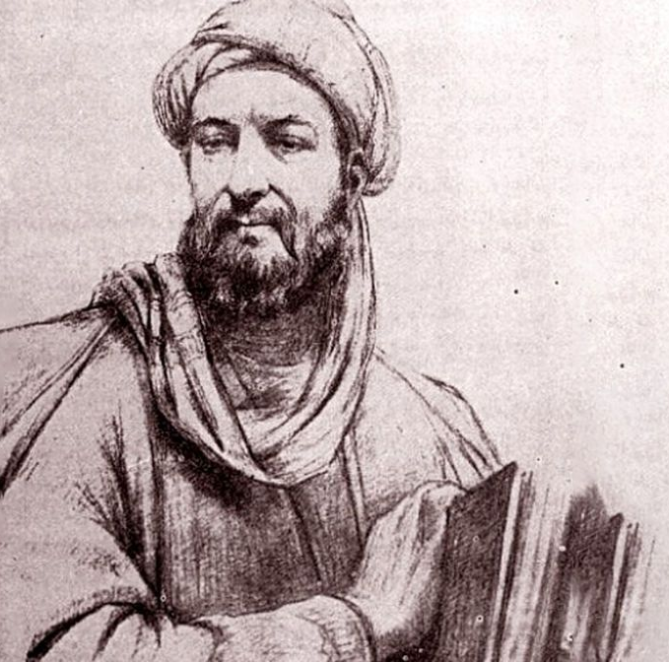
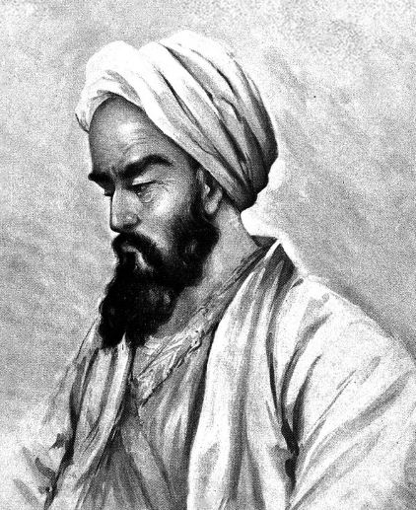
اهمیت سبک زندگی در طب ایرانی
مُعظم تدبیر حفظ الصحه هو ان یرتاض، ثم تدبیر الغذا، ثم تدبیر النوم؛
یعنی:
«برجسته ترین راه‌کار حفظ سلامتی عبارت است از: ورزش کردن، مدیریت غذا و مدیریت خواب و بیداری.»
شیخ الرئیس ابوعلی سینا
« مَهما قَدَرْتَ اَن تُعالِج بِالاَغذیه فلاتُعالِج بِالاَدویه و مَهما قَدَرْتَ اَن تُعالِج بِالاَدویه المُفرده فلاتُعالِج بِالاَدویه المُرکبه »
یعنی :
« تا می‌توانی با غذا درمان کنی، دارو به‌کار نبر و تا می‌توانی با داروی مفرد درمان کنی، داروهای مرکب را به کار مبر! »
محمد بن زکریای رازی، دانشمند بزرگ ایرانی

Slide 14
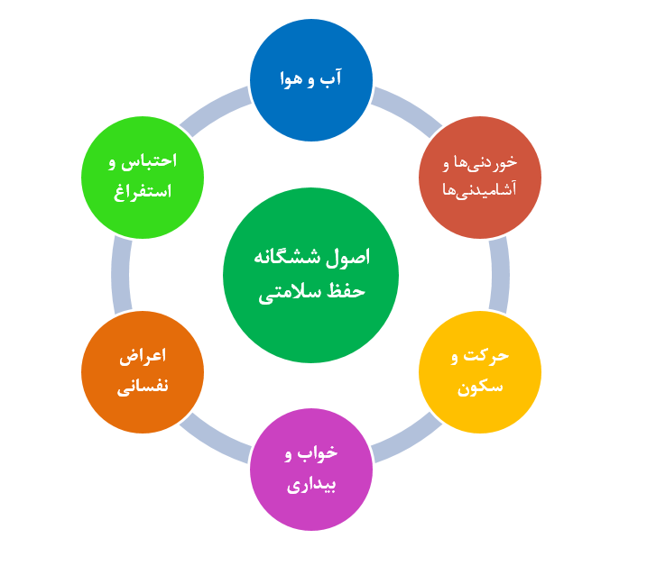
شش‌گانه ضروری تندرستی

Slide 15
اهداف
لازم است در پایان دوره آموزشی بتوانید:
عوامل سبک زندگی تاثیر گذار بر سلامتی را نام ببرید.
توصیه‌های سبک زندگی مناسب برای افراد سالم را بدانید.

Slide 16

عوامل سبک زندگی در طب ایرانی
اهمیت شش اصل ضروری سبک زندگی: همۀ افراد به طور روزمره با آن برخورد دارند و بدون آنها زندگی مقدور نیست.
مدیریت صحیح این موارد از دیر باز مورد توجه دانشمندان طب سنتی ایران بوده است.
این شش اصل حیاتی عبارتند از:
هوا و محیط زیست
حرکت و سکون (ورزش و استراحت)
خواب و بیداری
خوردن و آشامیدن
دفع مواد غیر ضروری و حفظ مواد ضروری
حالات روحی و روانی

Slide 17
مراقبت از نظر هوا و محیط زیست
1

Slide 18
اهداف
لازم است در پایان دوره آموزشی بتوانید:
عوامل تأثیر گذار بر هوا را نام ببرید.
توصیه‌های مناسب در زمان آلودگی هوا را بدانید.

Slide 19
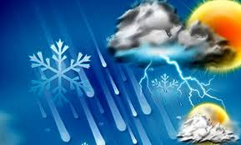
هوا
یکی از مهم‌ترین اجزای محیط زیست ، هوای پیرامون ماست.
هماهنگی بدن با هوای محیط
رعایت توصیه‌های مربوط به آن به حفظ سلامتی کمک می‌کند.

Slide 20

نقش هوای سالم
با شناخت شرایط آب و هوایی و تغییرات ناشی از فصل‌های مختلف می‌توان محیط مناسبی برای سلامتی خود فراهم کرد.

Slide 21
هوای معتدل
افراد از گرمای زیاد تابستانی یا از سرمای شدید زمستانی آزار نبینند.
نه گرمای آن به حدی است که نیاز به وسایل خنک کننده باشد و نه سرمای آن به حدی است که نیاز به پوشش زیاد و یا وسایل گرم کننده باشد.
در این هوا، اعمال طبیعی بدن به صورت کامل و درست انجام می‌شود.
فضولات به میزان کافی و به موقع از بدن دفع می‌شود.

Slide 22

هوای گرم
هوای گرم باعث جذب خون به سطح پوست شده و پوست را سرخ می‌کند.
تماس مداوم با هوای گرم، باعث می‌شود که رنگ پوست کم کم به زردی متمایل شود و فرد به تدریج لاغر شود.
سردرد، خواب آلودگی و ضعف هضم ایجاد می‌کند.

Slide 23
پیشگیری از عوارض هوای گرم و گرمازدگی
1. در هنگام گرمای هوا در ساعات تابش مستقیم آفتاب از حدود ساعت 10 صبح تا 4 عصر، در فضای باز و در معرض آفتاب قرار نگرفته و در صورت اجبار به خروج از خانه، نواحی سایه را براي رفت ‌وآمد انتخاب کنند.
2. از کلاه لبه‎دار و لباس‎های نخی و خنک مناسب استفاده كنند، زیرا لباس‌های تنگ و چسبان مانع نفوذ و گردش هوا در زیر لباس و تولید گرمای بیشتر می‌شوند.
3. از قرار دادن اطفال و سالمندان در داخل اتومبیل در هوای گرم حتی با پنجره باز خودداری کنند؛ زیرا دمای هواي داخل اتومبیل حداقل 10 درجه گرم‎تر از محیط بیرونی است و به سرعت فرد را دچار گرمازدگی و کم آبی بدن می‌کند.
4. در صورت امکان از کارهایی که بايد در معرض گرما و یا تابش مستقیم نور آفتاب انجام شوند، مانند فعاليت در کارگاه‎های ساختمانی و یا انجام فعالیت‎های ورزشی گروهی، پرهیز شود.

Slide 24
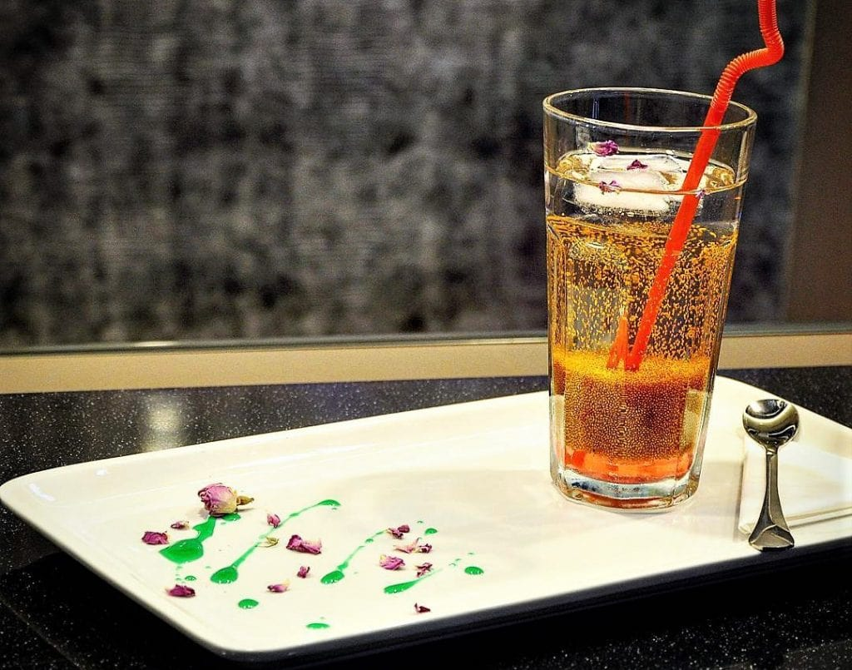
پیشگیری از عوارض هوای گرم و گرمازدگی
5. زیاده‌روی در مصرف غذاهای پر ادویه (مانند زیره، فلفل و ...)، گرسنگی یا بی‎خوابی زیاد، استرس و عصبانیت، و... باعث افزایش خشکی بدن و در نتیجه افزایش حرارت می‎شوند که باید از آن‌ها پرهیز كرد.
6. از میوه‎ها و سبزیجاتی مثل سیب، گلابی، خیار، هندوانه، خربزه، کاهو، گشنیز، خرفه، کاسنی، خاکشیر، آلوبخارا و ...با توجه به وضعیت افراد بیش‌تر استفاده شود.
7. پیش از قرار گرفتن در محیط گرم و یا ورزش كردن، آب و املاح کافی میل کنند.

Slide 25
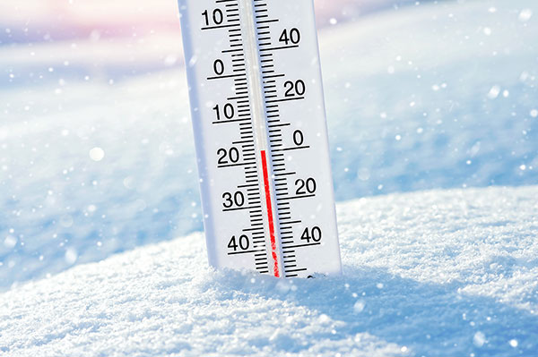
هوای سرد
هوای سرد در مقایسه با هوای گرم، برای افراد سالم معتدل، مفید‌تر است.
زیرا در چنین هوایی هضم، بهتر و اشتها، بیشتر و حواس، قوی‌تر می‌شود.

Slide 26
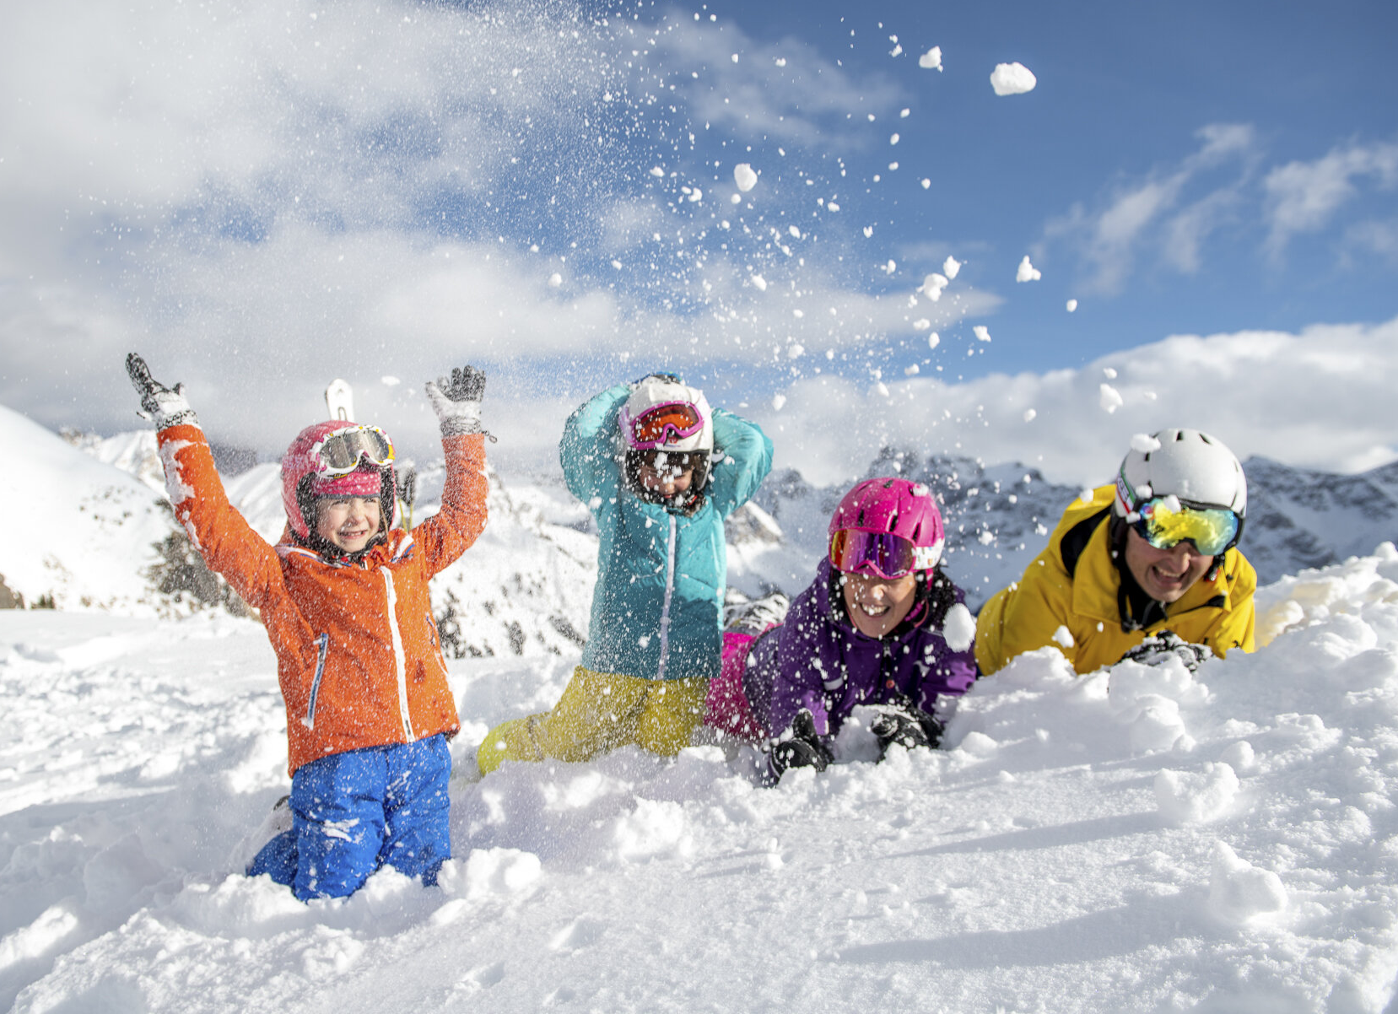
پیشگیری از عوارض هوای سرد و سرمازدگی
1. بدن را از مواجهه با سرما محفوظ نگاه داشته و لباس گرم بپوشید (مخصوصا در هنگام خروج از حمام یا رختخواب)
2. دمای اتاق را در حد معمول 23-18 درجه ثابت نگاه داشته تا در هنگام خروج از اتاق، دچار تغییر ناگهانی دما و مواجهه با کاهش دمای زیاد نشوید.
3. ورزش‎ و فعالیت بدنی مناسب داشته باشید.
4. از رنگ‎های گرم مانند قرمز و نارنجی و بوییدنی‎های گرم مانند بهارنارنج، گلاب، مشک، عنبر، گل مریم، گل نرگس و ... استفاده کنید.
5. از مصرف ترشی و آب سرد پرهیز كنید.

Slide 27
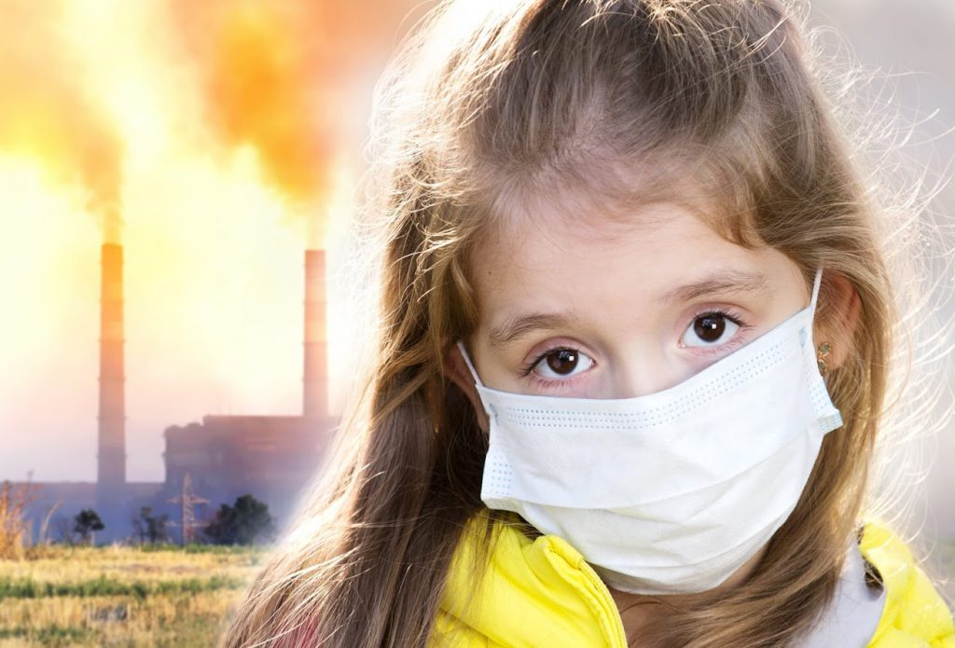
آلودگی هوا
امروزه آلودگی هوا مهم‌ترین مساله در بهداشت هواست.
تجربه احساس نشاط و پر انرژی بودن در سواحل دریا و مناطق جنگلی و کوهستانی
وقتی در شهرهای بزرگ زندگی یا کار می‌کنیم، بیشتر اوقات خسته، عصبی و افسرده هستیم
هوای آلوده اعضای بدن از جمله قلب، مغز و کبد را تحت تاثیر قرار داده و آنها را دچار بیماری می‌کند.
هوای آلوده باعث تجمع بیش از حد مواد زائد در بدن وناتوانی و ضعف بدن در دفع آنها می‌شود.

Slide 28

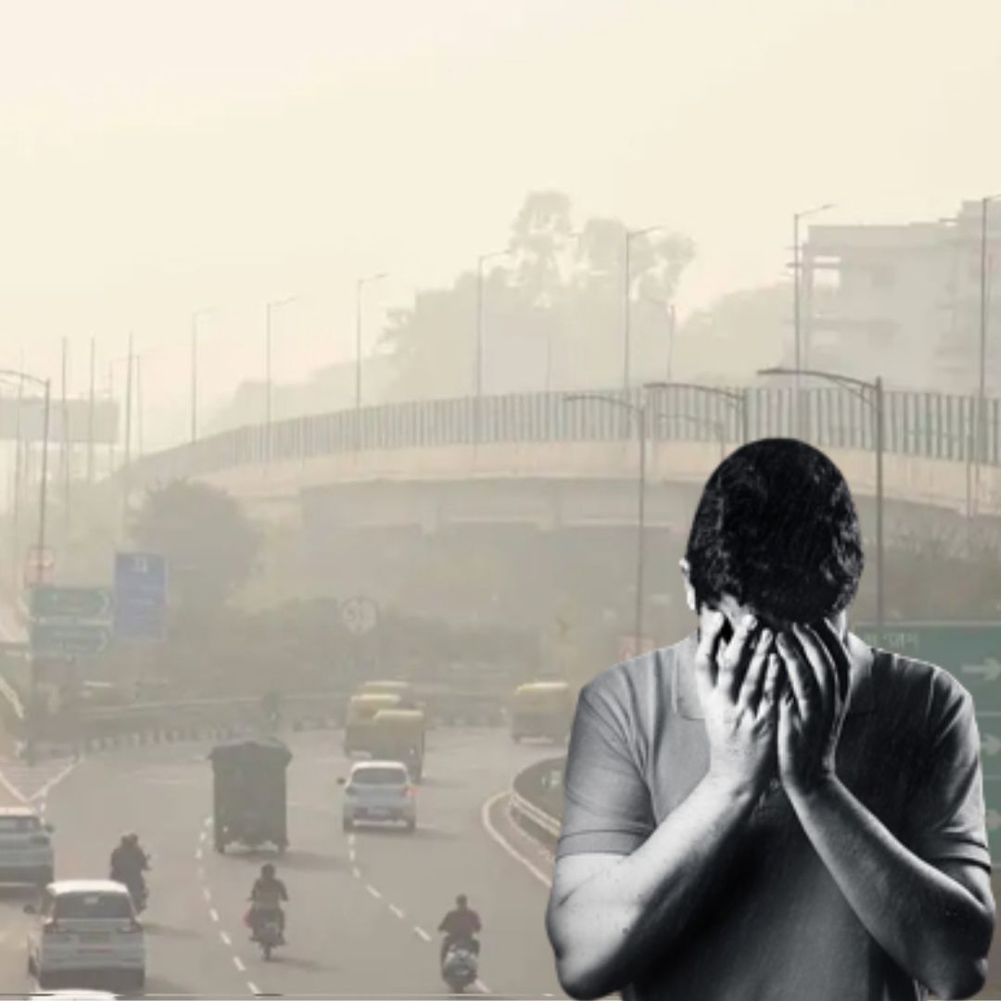
تدابیر زندگی در مناطق دارای هوای آلوده
روزهای تعطیل و آخر هفته را در پارک‌ها و فضاهای سبز خارج از شهر بگذرانید.
در ساعات و روزهایی که میزان آلودگی هوا بالاست، از رفت‌وآمد غیر ضروری به خارج از منزل بپرهیزید.
اطراف خانه مسکونی خود را درخت‌کاری و گل‌کاری نمایید.

Slide 29
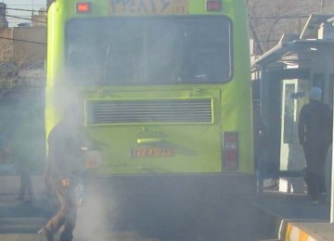
پاک نگه داشتن هوای منزل
سعي كنيد منزل مسکونی شما از پایانه‌های مسافربری و محل‌های تخلیه زباله دور باشد.
خانه را طوری بنا کنید که سقف خانه بلند بوده و اتاق‌ها و نشیمن رو به مشرق باشند.
پنجره‎های بزرگ رو به مشرق و شمال باز شوند.
در صورت امکان از دستگاه‌های تهویه هوا استفاده کنید.

Slide 30
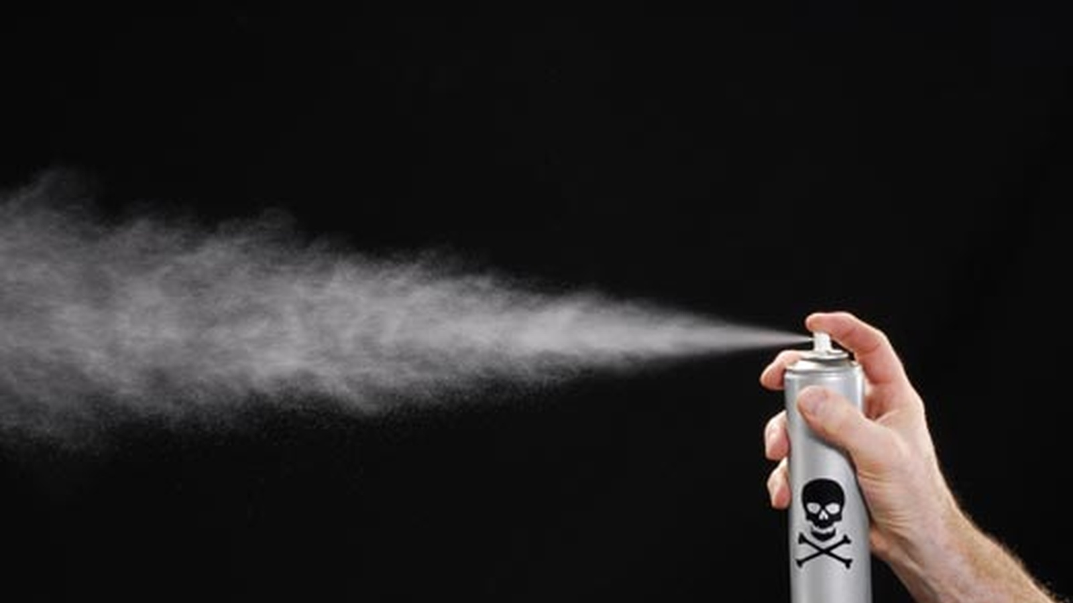
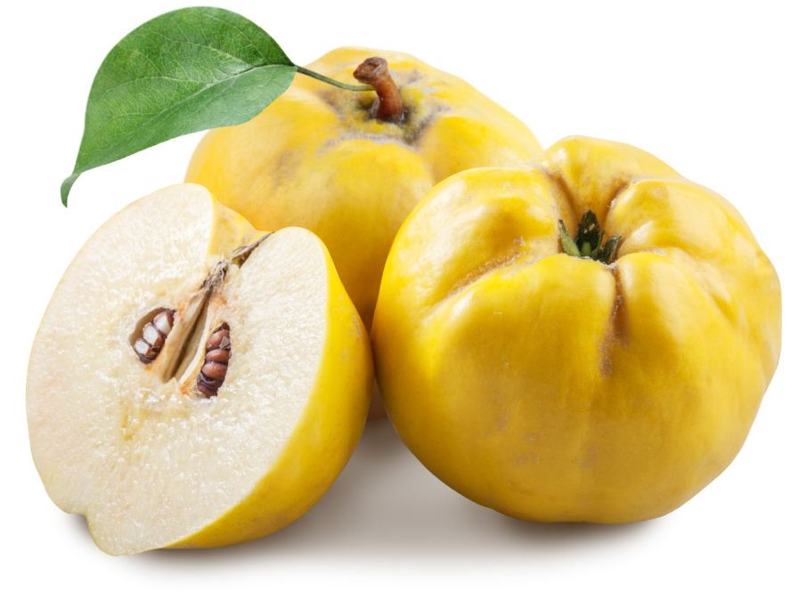
پاک نگه داشتن هوای منزل
در محیط منزل از مصرف دخانیات و نیز استفاده از خوشبوکننده‌های شیمیایی هوا و حشره‌کش‌ها پرهیز کنید.
داخل به یا سیب را خالی کنید و با گلاب پر کرده و روي حرارت بگذارید تا بوی آن فضای خانه را معطر کند.
هنگام ابتلای یکی از اعضای خانواده به بیماری‌های ویروسی، یک پیمانه سرکه را با 20-18 پیمانه آب درون قابلمه ریخته و روی حرارت بسیار کم بگذارید تا پیوسته بجوشد.

Slide 31

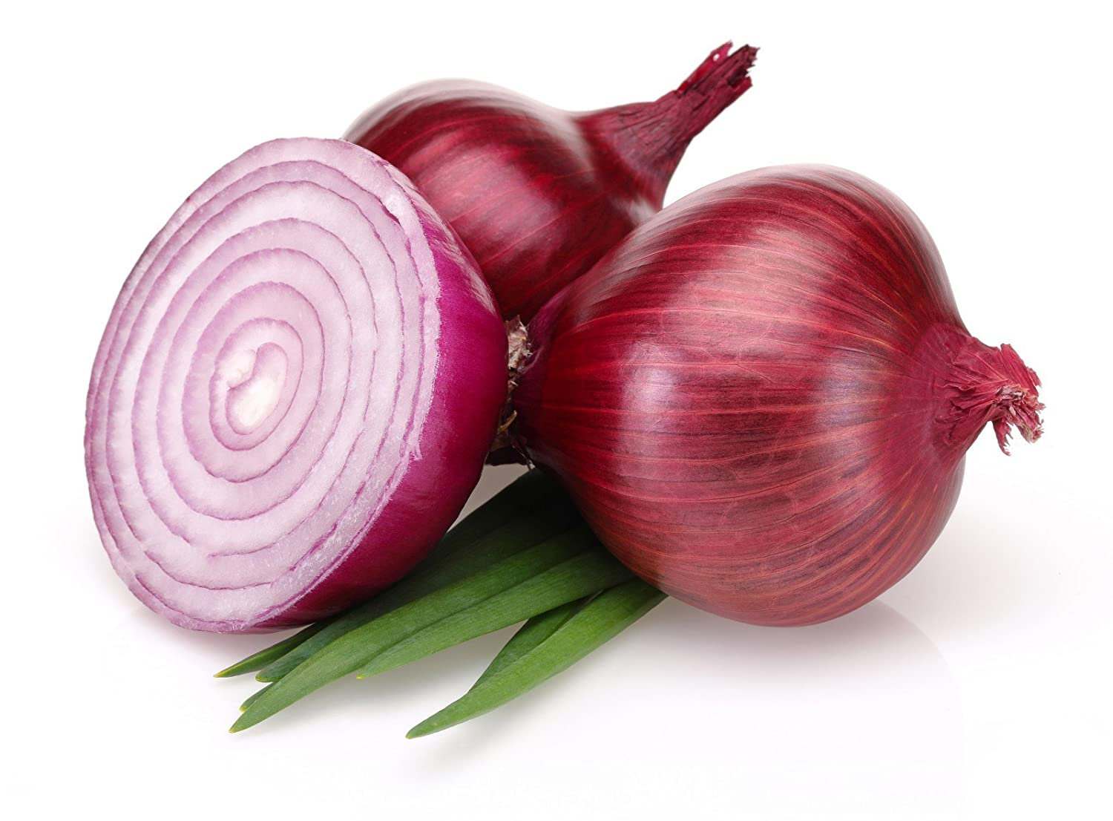
پاک نگه داشتن هوای منزل
تعدادی پیاز، سیر و نارنج یا هر کدام از آن‎ها را که در دسترس بود، از وسط نصف کنید.
آنها را در گوشه و کنار اتاق و محل نشست و برخاست و به‌خصوص محل خواب اهل منزل قرار دهید.
بعد از هر 24 ساعت، پیاز، سیر و نارنج تازه جایگزین كنید.

Slide 32
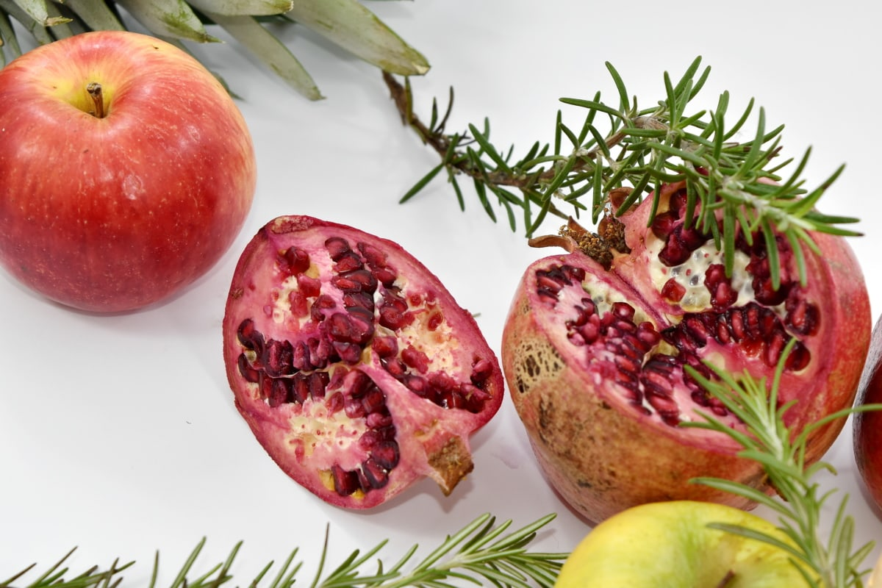
تدابیر غذایی در زمان آلودگی هوا
ترجیحا از گوشت‌های لطیف‌تر مانند گوشت گوسفند، جوجه مرغ، کبک، بلدرچین، و بزغاله استفاده کنید.
بهتر است این گوشت‎ها نیز با کمی مواد ترش مانند سماق، غوره، آب ليمو، سركه يا آب انار ترش پخته و مصرف شوند.
مصرف انواع مغزدانه‌ها، مانند مغز بادام، سبزی‌های تازه مثل کاهو و میوه‌ها از جمله سیب، انار، مرکبات رسیده و غیرنوبرانه مفید است.
در صورت بروز یبوست طبع از مواد غذایی ملین (مانند انواع سوپ سبزیجات) استفاده کنید. (در زمان آلودگی یبوست نداشتن خیلی مهم است)

Slide 33
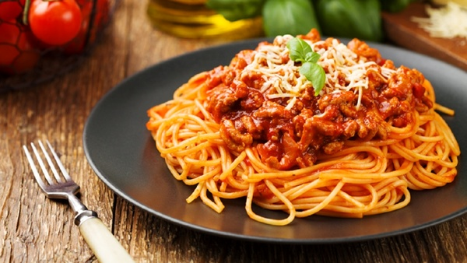
تدابیر غذایی در زمان آلودگی هوا
تا حد امکان مصرف غذاهای سنگین و دیر هضم مانند الویه با سس فراوان، ماکارونی، آش رشته، مواد غذایی کارخانه‌ای، فست‌فودها و غذاهای آماده و سرخ کرده را کاهش دهید.
در صورت مصرف ماکارونی، ادویه‌هایی مانند پونه و آویشن به آن اضافه کنید.
در صورت مصرف الویه مقداری شوید خشک، آویشن و پونه اضافه کنید.

Slide 34
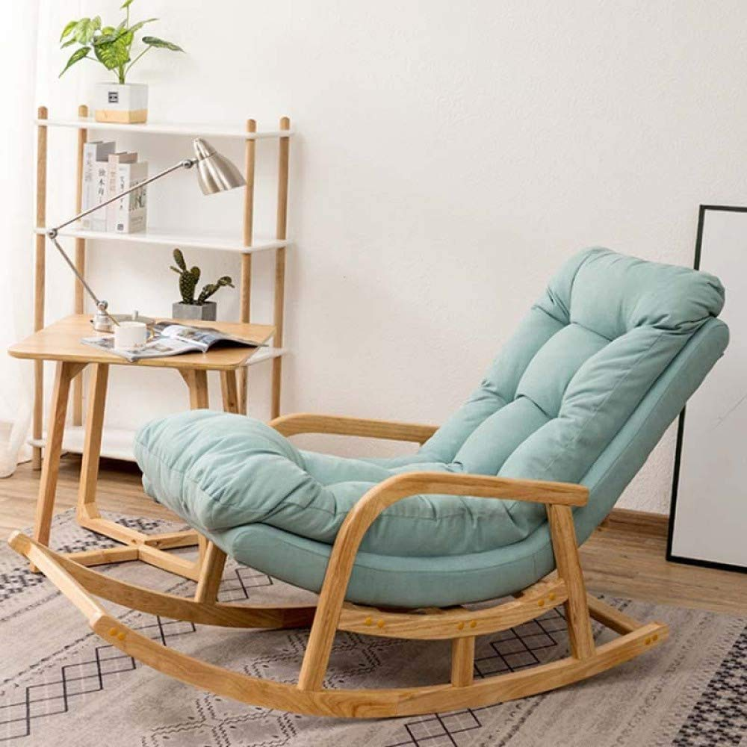
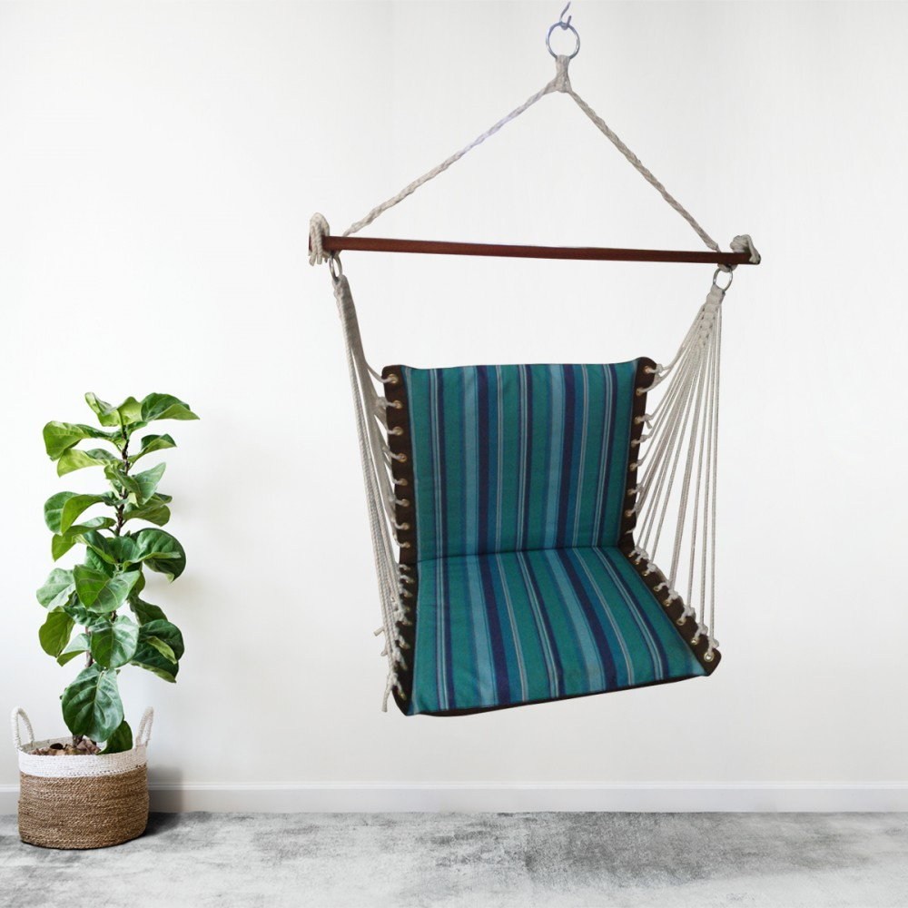
تدابیر ورزش در زمان آلودگی هوا
از فعالیت بدنی سنگین پرهیز کنید.
تاب‌سواری و نشستن بر صندلی متحرک توصیه می‌شود.
از خواب کمتر از 6 ساعت یا بیشتر از 10 ساعت پرهیز کنید.

Slide 35

تدابیر کلی در زمان آلودگی هوا
در هنگام بروز استرس‌های روانی، از راه‌کارهای حفظ آرامش از جمله تلاوت قرآن و دعا یا مناسک مذهبی، استفاده از بوهای خوش و ارتباط با دوستان و اقوام بهره بگیرید.
حتی‌الامکان از مواجهه با تابش اشعه‌ای، به‌ویژه رایانه و تلفن همراه پرهیز کنید
اگر به عللی ناچار به استفاده از این وسایل هستید، موارد زير را در نظر بگيريد:
از انجام کارهای غیر ضروری مانند بازی با رایانه و تلفن همراه خودداری کنید.
هنگام کار در زمان‌هایي هر چند کوتاه (مثلا 15 دقیقه)، به استراحت بپردازید.
Notes:
فقط به زمان آلودگی هوا اختصاص ندارد و در هر زمانی باید این توصیه‌ها را رعایت كرد؛ اما برای حفظ سلامتی بدن در زمان آلودگی هوا، از اهمیت ویژه‌ای برخوردار است

Slide 36

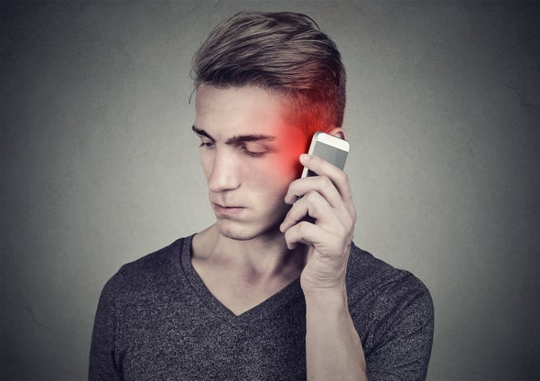
تدابیر کلی در زمان آلودگی هوا
بعد از هر 20 دقیقه تمرکز بر روي صفحه رایانه، به مدت 20 ثانیه به دوردست نگاه کنید.
در ساعاتی از شبانه‌روز که به تلفن ثابت دسترسی دارید، تلفن همراه خود را خاموش كنيد.
تلفن همراه را شب‌ها موقع خواب، مخصوصا در هنگام شارژ شدن، نزدیک سر خود قرار ندهید.
حتی‌الامکان تلفن همراه را دور از خود قرار دهید و از هندزفری بی‌سیم استفاده کنید.

Slide 37
مراقبت از نظر خواب و بیداری
2

Slide 38
اهداف
لازم است در پایان دوره آموزشی بتوانید:
زمان و شرایط مناسب خواب را بشناسید.
مشکل شیوه و زمان خوابیدن خود را رفع کنید.

Slide 39

خواب و بیداری
نیاز همه موجودات زنده برای تجدید نیرو و به دست آوردن آمادگی کار و فعالیت.
خواب خوب و مناسب، بدن را گرم مي‌كند، رطوبت بخشیده و به هضم غذا کمک می‌کند.
در اغلب بیماری‌ها یکی از بهترین تدابیر، توصیه به خواب است.
خوابیدن در زمان درست و مدت مناسب
ساعت زیستی بدن با واکنش به نور، فعالیت‌های فیزیولوژیک را تنظیم می‌کند
بسیاری از بیماری‌ها از جمله چاقی، دیابت، کبد چرب و تخمدان پلی کیستیک با اختلالات خواب مرتبط است.

Slide 40

خواب خوب
در طب سنتی شرایط یک خواب خوب در یک فرد سالم با توجه به سنین، فصول و تفاوت‌های افراد مختلف متفاوت است.

Slide 41

چقدر بخوابیم؟
بهترین طول مدت خواب 10-6 ساعت است. (برای بزرگسالان)
کودکان و نوزادان نیاز به خواب بیش‌تر از 10 ساعت در روز دارند.
نیاز به خواب در جوانان بیش‌تر از سالمندان است.

Slide 42


کی بخوابیم؟
خواب روز هیچوقت جای خواب شب را نمی‌گیرد. خواب در زمان مناسب نشاط و انرژی می‌دهد.
بهترین زمان خواب، بین ساعت 9-11 شب تا صبح زود (بین اذان صبح تا طلوع آفتاب)
خوابيدن در زمان نامناسب (بعد طلوع آفتاب و دم غروب)، کسالت ایجاد می‌کند.
در پژوهش‌ها ارتباط خواب روز با چاقی، دیابت و کبد چرب تایید شده است.
در روزهای بلند تابستان، خواب کوتاه قبل از ناهار (قیلوله) ایرادی ندارد.
توصیه به تغییر تدریجی عادت‌های بد خواب

Slide 43
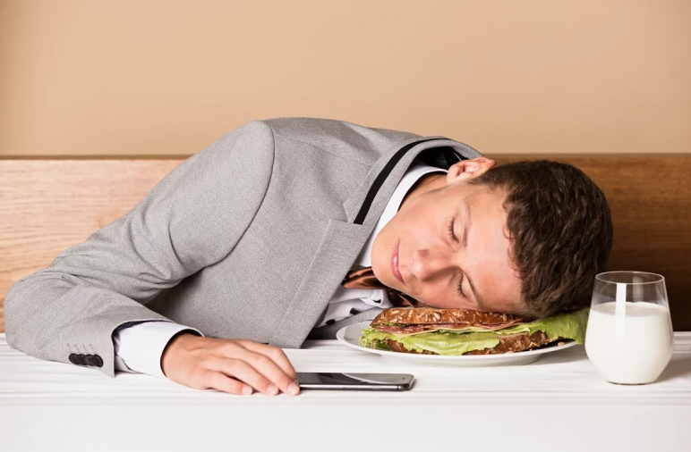
خواب و غذا
زمان خواب، پس از گذشتن غذا از سر معده، يعني حدود یک و نیم تا 2 ساعت بعد از صرف غذا باشد.
خواب در هنگام پر بودن معده از غذا، باعث اختلال هضم، ایجاد نفخ و بد خوابیدن می‌شود.
خوابیدن در حالت گرسنگی و خالی بودن معده توصیه نمی‌شود.
مطالعات جدید نشان داده:
عارضه ریفلاکس و چاقی در کسانی که با فاصله کم بعد از خوردن غذا می‌خوابند
بیشتر است.

Slide 44
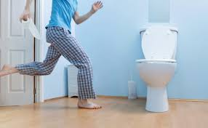

قبل از خواب چه کنیم؟
قبل از خواب برای تخلیه مثانه و روده‌ها از ادرار و مدفوع به دستشویی بروید.
با کاهش تدریجی نور محیط منزل و خاموش کردن تلفن همراه و تلویزیون
مدتی قبل از خواب، مغز را در آرامش نگه دارید.

Slide 45

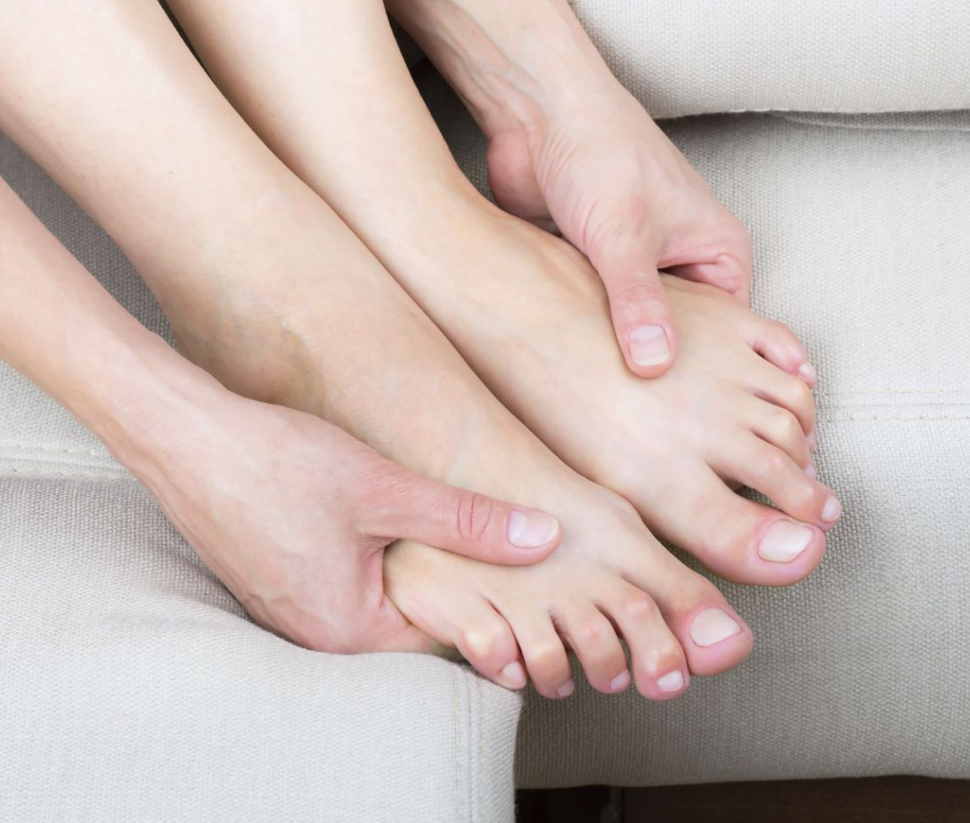
قبل از خواب چه کنیم؟
1. پاها را گرم‌تر از سر نگاه دارید.
2. رختخواب یا تشک را طوری قرار دهید، که سر کمی بالاتر از پا قرار گیرد.
3. عواملی که باعث تحریک فعالیت مغزی می‌شود (سر و صدا و نور شدید) را برطرف کنید.
4. شنیدن صداهای دلنشین و پیوسته طبیعی مانند صدای آب یا برگ درختان
5. خواندن کتاب در وضعیت نشسته بدون تکیه‌گاه
6. تمرین‌های آرام‌بخشی: ماساژ ملایم و حرکات کششی عضلات با تنفس عمیق

Slide 46
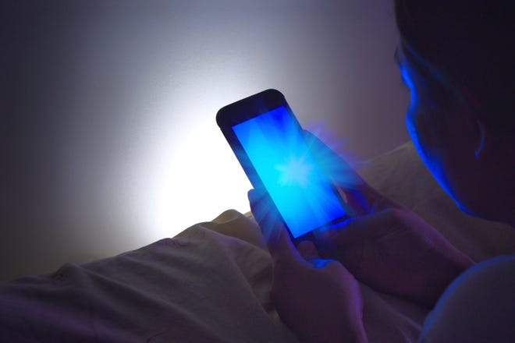

کجا بخوابیم؟
• در طول روز نورگیری مناسب داشته باشد.
• دارای دمای معتدل و تهویه مطلوب باشد.
• زیر نور مستقیم ماه یا خورشید نباشد.
• در معرض باد بسیار گرم یا سرد نباشد.
محل خواب باید داراي ويژگي‌هاي زير باشد:
• وسیع و خشک باشد (نمناک نباشد).
• پاک و تمیز و دور از گزند حیوانات باشد.
• بدون سرو صدا باشد.
• بدون بوی تند باشد.
• در هنگام خواب کاملا تاریک باشد.

Slide 47
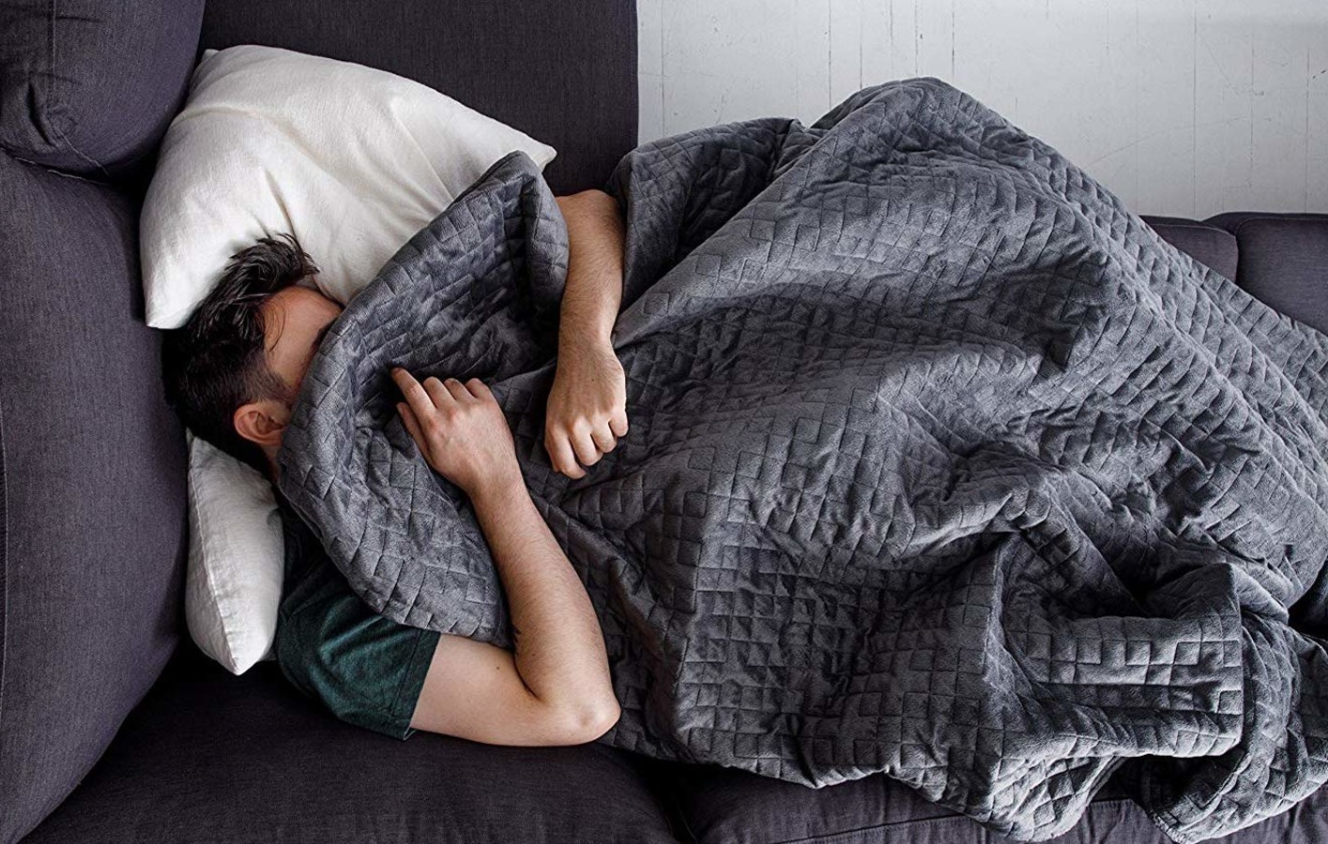
پوشش در زمان خواب
• لباس خواب بهتر است نخی یا پنبه‌ای و نرم و گشاد باشد.
• چه در تابستان و چه در زمستان، ملحفه یا پتو روی بدن کشیده شود.
• لحاف نباید آنقدر سنگین باشد که باعث تعریق زیاد شود.
• کشیدن لحاف بر سر و تنفس در زیر لحاف بسیار مضر است.
• حداکثر فاصله را از وسایل سرمایشی یا گرمایشی منزل رعایت كنید.
• بعد از بیدار شدن از خواب بلافاصله در معرض هوای سرد قرار نگیرید.
• خوابیدن زیر سرمای مستقیم کولر یا حرارت مستقیم بخاری و شوفاژ توصیه نمی‌شود.

Slide 48
مراقبت از نظر خوردن و آشامیدن
3

Slide 49
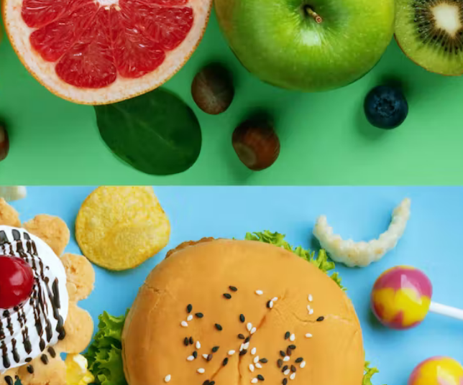
اهداف
لازم است در پایان دوره آموزشی بتوانید:
زمان مصرف مناسب مواد غذایی و آداب خوردن را بیان کنید
اهمیت عدم مصرف نوشیدنی‌ها در زمان‌های نامناسب را بدانید

Slide 50
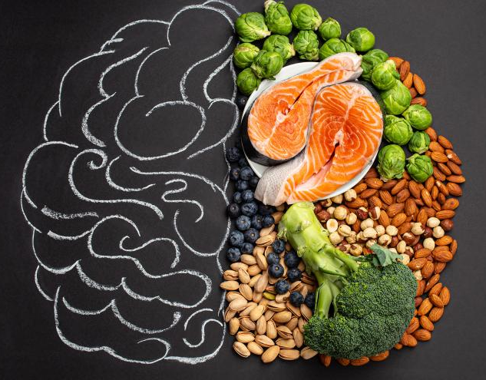
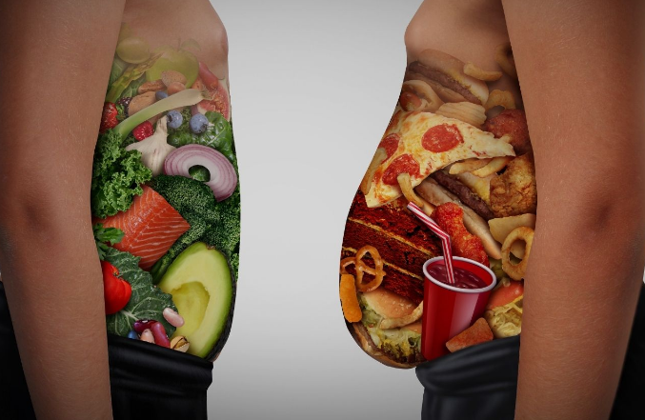
اهمیت خوردن و آشامیدن
بعضی از عوامل ضروری برای زندگی، مانند هوا خارج از اراده و خواست ما هستند. ولی مصرف غذا کاملا قابل برنامه‌ریزی است.
نوع، مقدار و نحوه مصرف خوراکی‌ها و آشامیدنی‌ها می‌تواند به راحتی تحت کنترل قرار گیرد.
نوع و مقدار غذایی که مصرف می‌کنید بر خصوصیات جسمی و روحی تاثیر گذار است.
بسیاری از بیماری‌ها ناشی از بی‌توجهی مردم به تغذیه صحیح و روش زندگی است.
می‌توان با اصلاح تغذیه میزان سلامتی خود را کنترل كرد.

Slide 51
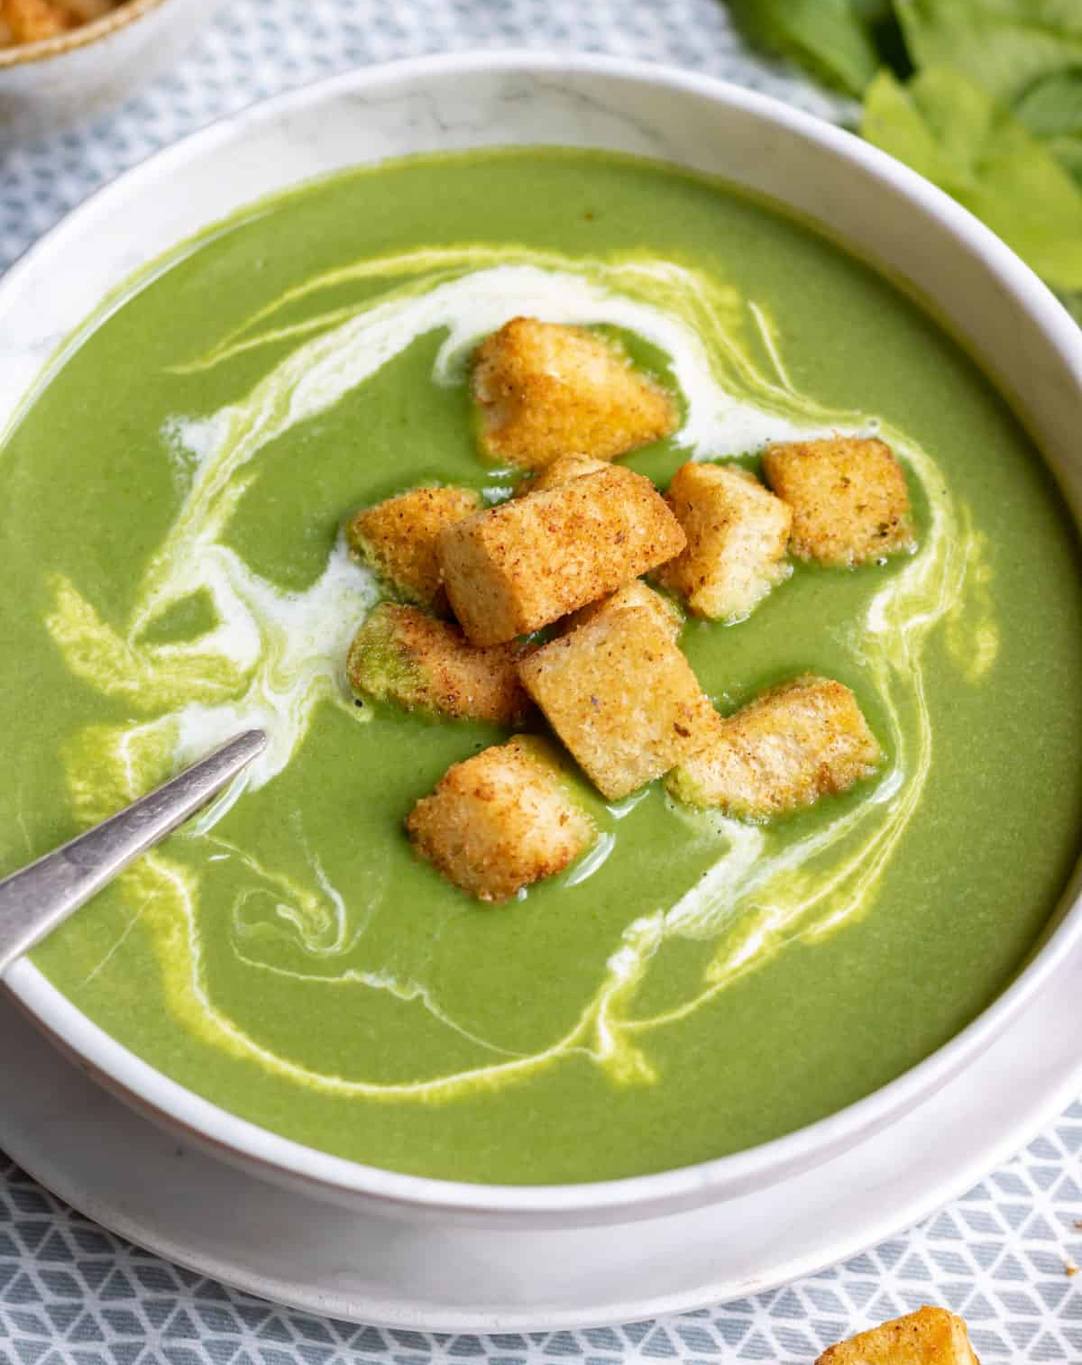
توصیه‌ها بر اساس نوع هضم
غذاهای زودهضم برای افرادی توصیه می‌شود که هضم قوی ندارند و یا به تازگی از بستر بیماری برخاسته‌اند.
غذاهای زود هضم مانند جوجه‌کباب و شوربای مرغ با نان گندمی که خوب پخته شده باشد.
غذاهای دیرهضم برای کسانی که فعالیت‌های بدنی سنگین انجام می‌دهند، مانند ورزشکاران حرفه‌ای، کشاورزان، کارگران ساختمانی و آهنگران مناسب است.
غذاهای دیر هضم مانند تخم مرغ آب‌پز یا نیمرو، حلیم، گوشت‌های دیرهضم، حلواهایی که با روغن و آرد و نشاسته و عسل یا شکر تهیه شده باشد.
افراد پشت میزنشین و کم‌تحرک مانند دانشجویان، کارمندان و مدیران، از غذاهای دیرهضم استفاده نکنند.

Slide 52
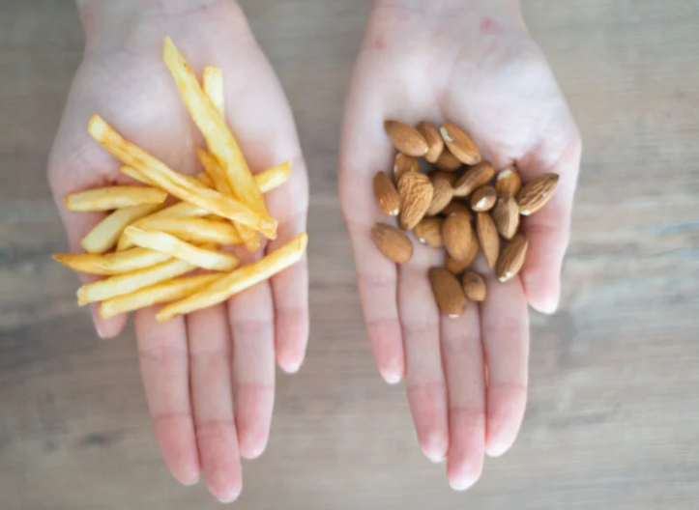
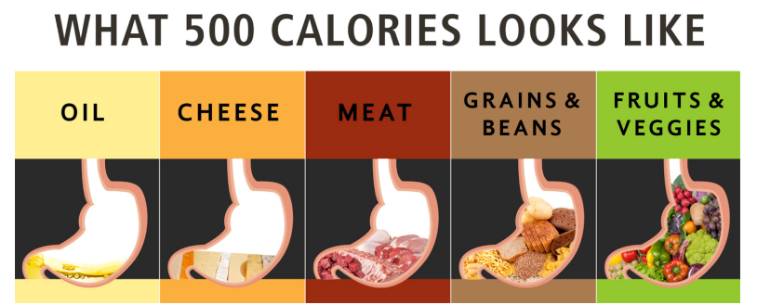
توصیه‌ها براساس مغذی بودن
گاهی‌وقت‌ها باید غذا را از نظر کالری کاهش داد؛ یعنی غذاهایی که علی‌رغم مقدار و حجم زیاد، کالری کمی دارند؛ مانند کاهو و شلغم.
غذای حجیم و کم کالری بیشتر مناسب افرادی است که اشتهای بسیار زیاد و هضم قوی دارند و نمی‎توانند کم خوردن را تحمل کنند ولی چاق هستند یا مواد نامناسب در بدنشان زیاد است (دچار انباشتگی مواد یا امتلا هستند).
غذای حجیم اما کم کالری سبب اتساع معده شده و تا حدی گرسنگی را کاهش می‌دهند.
گاهی لازم است غذا از لحاظ مقدار کم بوده ولي مغذی باشد؛
مانند زرده تخم مرغ نیم‌پز، آب‌گوشت بره یا بزغاله و حریره ‌بادام.
غذای کم حجم و مغذی مناسب افرادی است که توانایی خوردن غذا به مقدار زیاد ندارند ولی بدنشان نیازمند تقویت شدن با غذاست؛ مثل بیمار سرطاني که دچار بی‌اشتهایی است.
مصرف مواد غذایی مقوی به مقدار کم. اما در دفعات زیاد کمک می‌کند تا بدن بتواند از همان مقدار کم که مریض قادر به خوردن آن است، بیشترین بهره را ببرد.

Slide 53
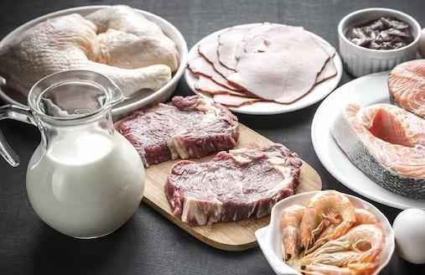
توصیه‌ها بر اساس تداخلات غذایی
مصرف برخی از غذاها با هم، باعث تولید مواد نامناسب و اختلالات گوارشی یا متابولیک در بدن شده و به سلامتی آسیب می‌زند.
خوردن لبنیات با ترشی ها
خوردن گوشت همراه با شیر
خوردن ماست و باقلا
خوردن خربزه با عسل، مویز یا انبه
خوردن تخم مرغ با ماهی
خوردن سرکه با حلیم
خوردن ترب با ماست
خوردن سرکه با عدس یا ماش
خوردن سرکه یا آبلیمو با ماست
خوردن ماهی با شیر یا هندوانه

Slide 54

توصیه‌های غذایی در دوران‌ مختلف زندگی

Slide 55
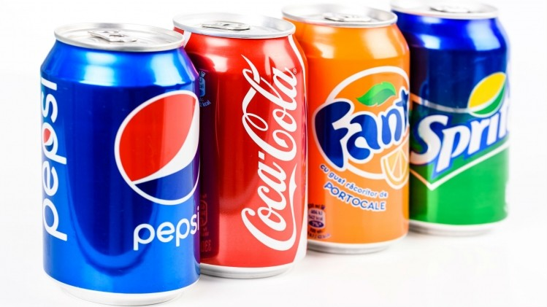
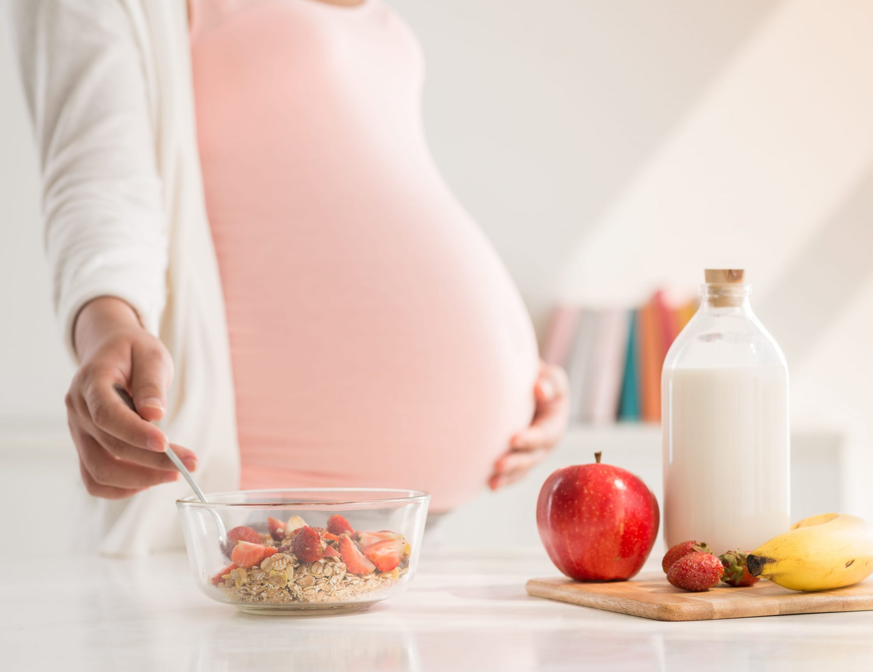
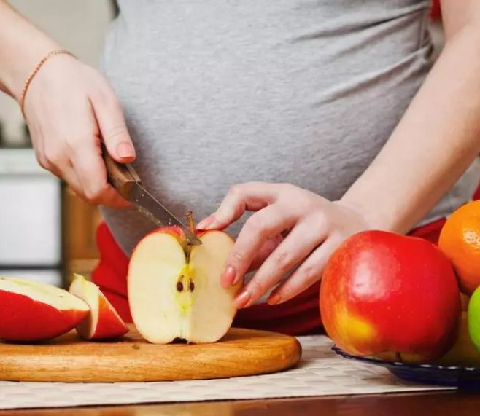
دوران بارداری
مفید
آسیب رسان
غذاهای آب‌پز، شورباها، گوشت گوسفند، مرغ، ماهی، زرده تخم‌مرغ، روغن زیتون، شیر، کره طبیعی، عسل، بادام، پسته، مویز، فندق، گردو، خرما، سبزیجات خام و پخته و غلات
میوه‌های رسیده از قبیل سیب، به، انگور، گلابی، انار، زردآلو، آلو و انجیر، رب سیب یا به
در دوران بارداری باید از یبوست جلوگیری شود
یبوست را با پیاده روی منظم، استفاده از سوپ سبزیجات، آلوبخارا و انجیر خیس‌کرده، به طور متناوب برطرف كنید.
غذاهای سنگین و دیرهضم (مانند لازانیا، پیتزا، الویه پر سس)، ترشی‌جات (سرکه)، کافئین (چای پر رنگ، قهوه و نوشابه‌های کولا) ، خوراکی‌های مصنوعی و صنعتی، آبمیوه‌های بسته‌بندی شده، تنقلات ناسالم، رنگ‌های خوراکی، فست‌فودها، آب یخ، کبر، مُلین‌هايي مانند بنفشه، خطمی و پنیرک
استفاده از چای کمرنگ تازه دم بدون اسانس ایرادی ندارد.
مواد غذایی مضر ذکر شده هر چند ممنوعیت مطلق ندارند، اما بهتر است در این دوران مصرف نشوند.

Slide 56
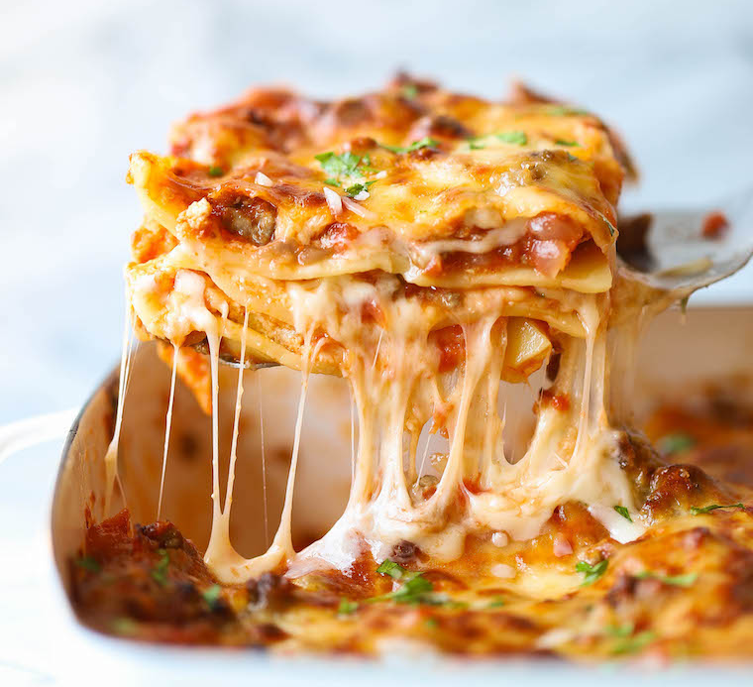
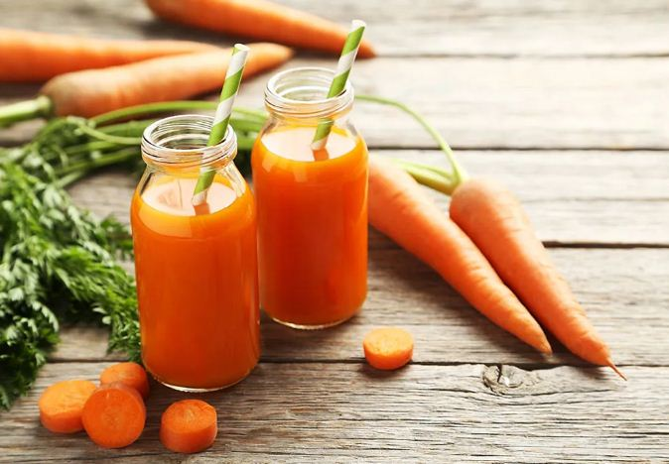
دوران بعد از زایمان (تا سه هفته اول)
مفید
آسیب رسان
غذاهای مقوی که هضم آسانی دارند
از جمله زرده تخم‌مرغ عسلی و عصاره گوشت با ادویه‌جات خوشبو مانند انیسون، دارچین و سماق
آب هویج، شیره انگور
سوپ جو
سیب، آب سیب با گلاب و عسل، فالوده سیب
رب سیب و به
غذاهای ترش، شور
غذاهای خمیری مانند ماکارونی (با آویشن بپزید)
غذاهای کارخانه‌ای و یخ‌زده
قهوه، کاکائو
آب یخ
Notes:
در شرایطی که ناگزیر از مصرف ماکارونی هستید؛ برای هضم بهتر همراه با ادویه مصلح آن از جمله آویشن پخته و مصرف کنید.

Slide 57
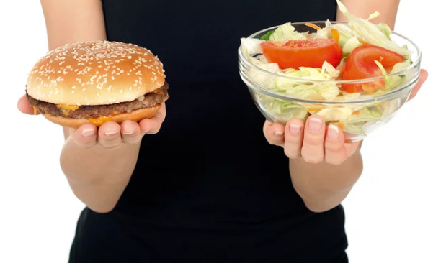
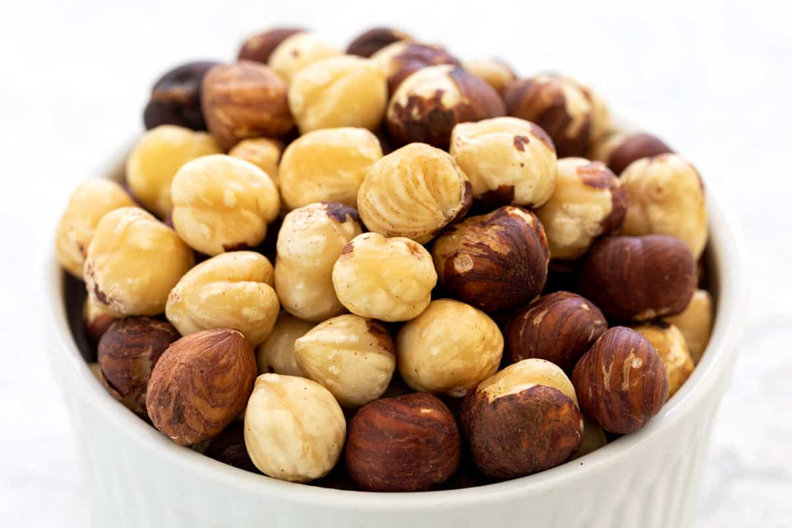
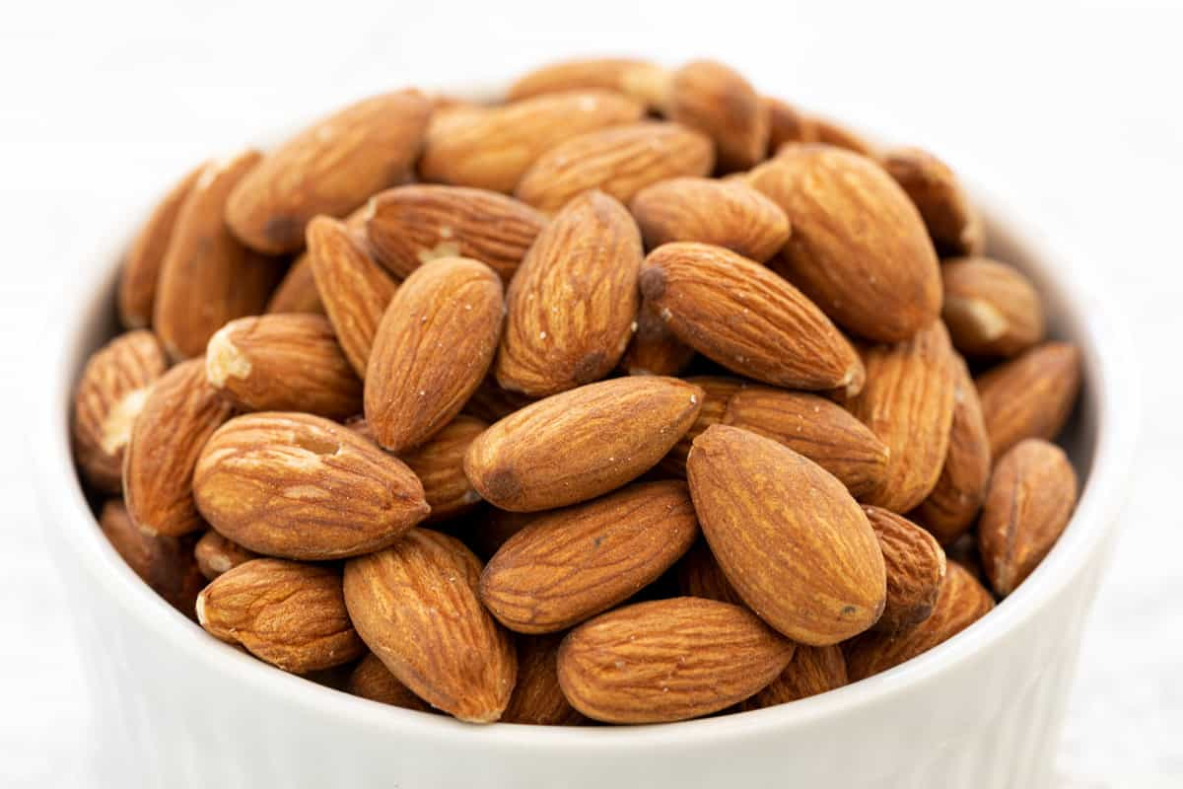
دوران شیردهی مادر
خوراکی‌های مفید
آسیب رسان
شیربرنج، فرنی، نان گندم، برنج، ذرت
خوراکی‌های حاوی گوشت، کباب با گوشت گوسفند، گوشت بزغاله، ماهی، جوجه‌کباب، آبگوشت، آش یا سوپی که با مرغ یا بلدرچین درست شده باشد، سیرابی و شیردان
آشی که با نخود و جو پخته شده باشد
بادام و فندق، حریره‌بادام
ماست و دوغ شیرین
خربزه، انگور، انجیر، کاهو، اسفناج، هویج، شیره انگور، چغندر
غذاهای نفاخ، مانده و نمک‌سود، غذاهای تند، تلخ، ترش، شور
سبزیجاتی مانند شاهی، نعنا، ترب، سیر و پیاز خام
غذاهای خمیری مانند ماکارونی (با آویشن بپزید)
غذاهای کارخانه‌ای و یخ‌زده
قهوه، کاکائو
آب یخ
Notes:
زیاد خوردن غذاهای نفاخ در دوران شیردهی توصیه نمی‌شود؛ بنابراین توصیه می‌شود که این غذاها به مقدار کم و همراه با مُصلحات آن‌ها در شیردهی مصرف شوند.
سبزیجات یاد شده ممکن است شیر را بدبو و بدطعم کنند و باعث شوند که شیرخوار از خوردن شیر امتناع کند.

Slide 58
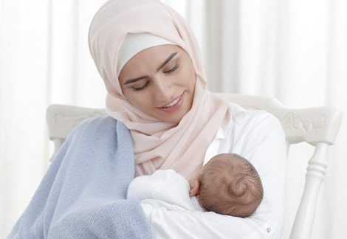
دوران نوزادی تا 6 ماهگی
آسیب رسان
مفید
هر چیزی به غیر از شیرمادر
شیر مادر

Slide 59
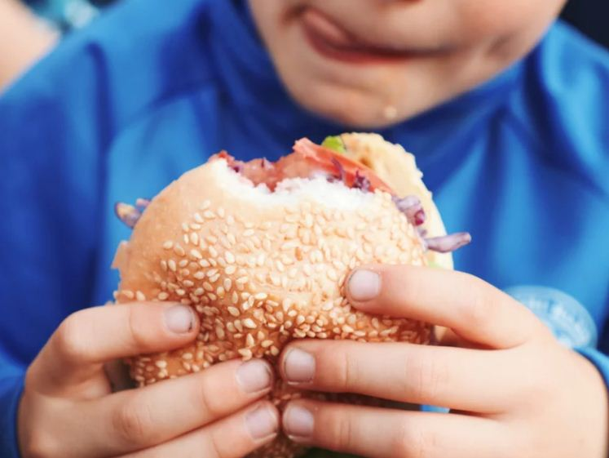
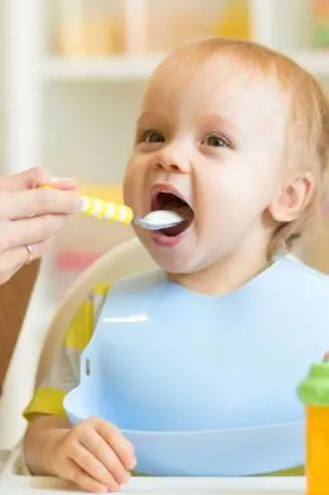
6 ماهگی تا 1 سالگی
مفید
شیر مادر به‌عنوان غذای اصلی
شروع تغذیه تکمیلی در پایان شش ماهگی:
حریره‌بادام، شیربادام، سوپ‌های ساده
آسیب رسان
غذاهای تند، شور
مواد غذایی فراوری‌شده و پرادویه
چیپس و پفک
غذاهای کارخانه‌ای و آماده، سوسیس و کالباس و سایر فست‌فودها، انواع سس‌ها
نوشابه‌های گازدار، آبمیوه‌های صنعتی
وقتی کودک دندان درآورد، حلیم با گوشت گوسفند / مرغ با نان خوب پخته شده
حلواهای طبیعی با آرد یا نشاسته و شکر و روغن همراه با مغزها
خشکبار: بادام، پسته و گردو به صورت پودر شده

Slide 60
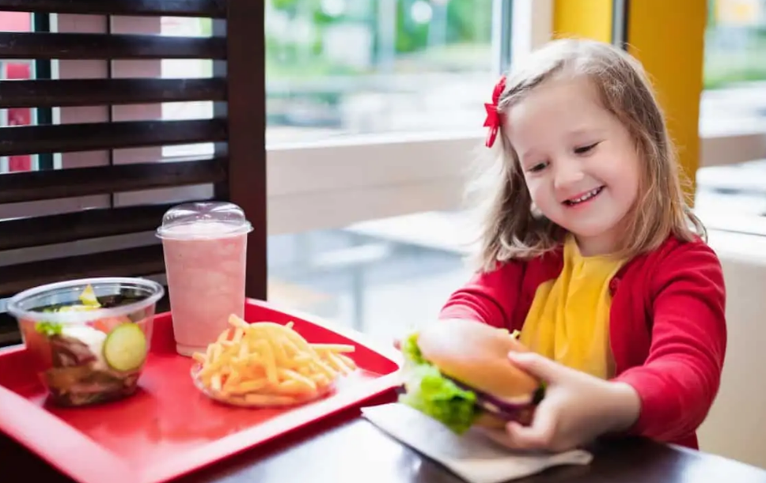
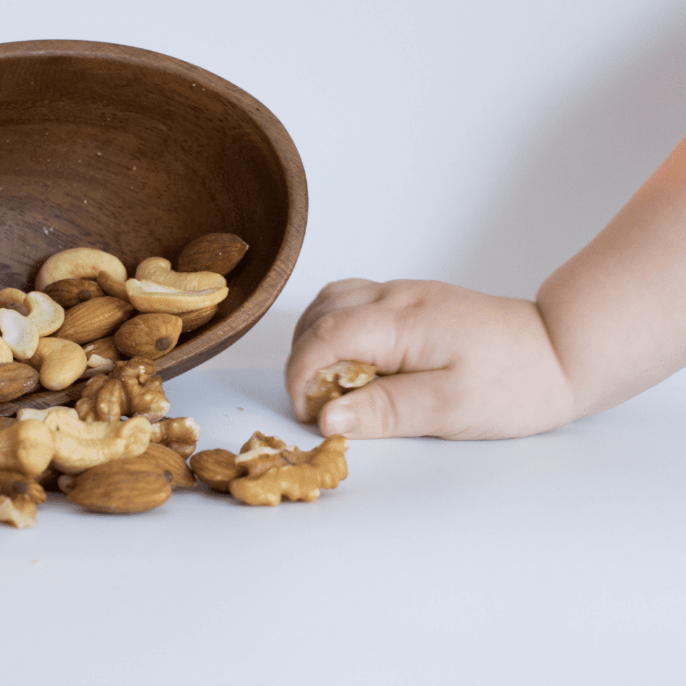
1 تا 2 سالگی
مفید
آسیب رسان
غذای اصلی کودک غذای خانواده است
تغذیه با شیر مادر تا پایان دوسالگی
حریره‌بادام، شیربادام، سوپ‌های ساده
غذاهای تند، شور
مواد غذایی فراوری‌شده و پرادویه
چیپس و پفک
غذاهای کارخانه‌ای و آماده، سوسیس و کالباس و سایر فست‌فودها، انواع سس‌ها
نوشابه‌های گازدار، آبمیوه‌های صنعتی
وقتی کودک دندان درآورد، حلیم با گوشت گوسفند / مرغ با نان خوب پخته شده
حلواهای طبیعی با آرد یا نشاسته و شکر و روغن همراه با مغزها
خشکبار مانند بادام، پسته و گردو به صورت پودر شده

Slide 61

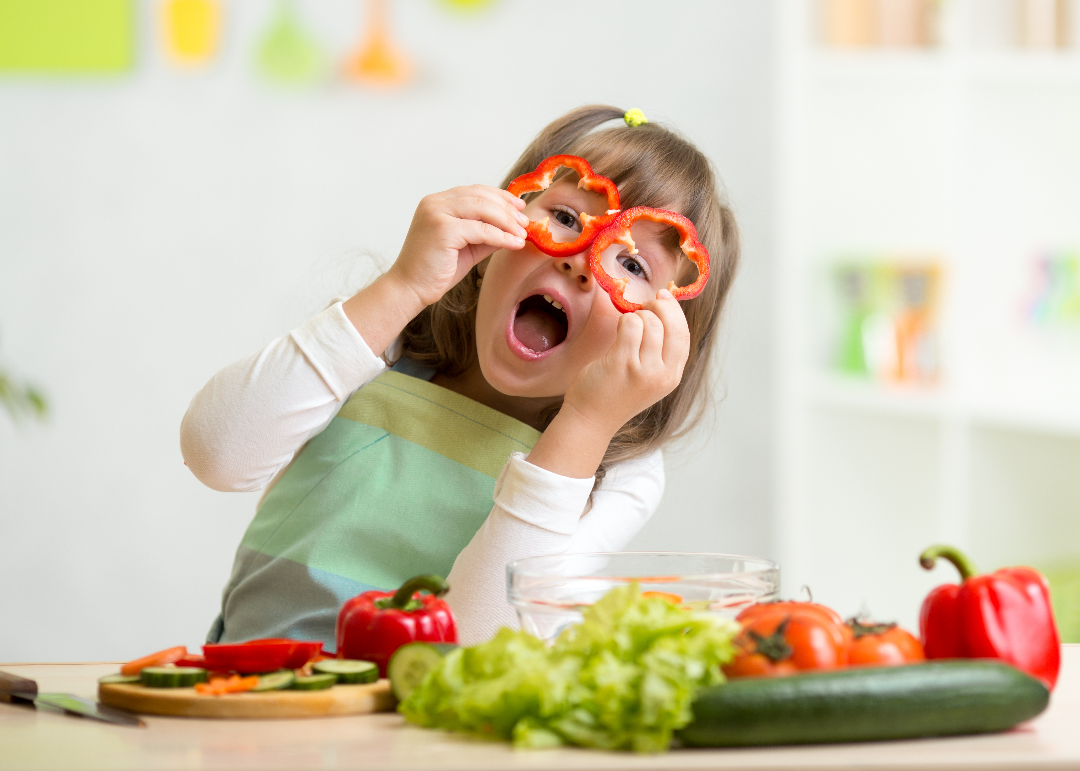
2 تا 8 سالگی
مفید
آسیب رسان
انواع گروه‌های غذایی شامل غلات، حبوبات، گوشت‎ها، سبزیجات و میوه‌های تازه
سنجد، مویز، انجیر خشک
بادام، پسته، فندق و گردو
شیربادام، و شیرفندق
غذاهای تند، شور
مواد غذایی فراوری‌شده و پرادویه
چیپس و پفک
غذاهای کارخانه‌ای و آماده، سوسیس و کالباس و سایر فست‌فودها، انواع سس‌ها
نوشابه‌های گازدار، آبمیوه‌های صنعتی

Slide 62
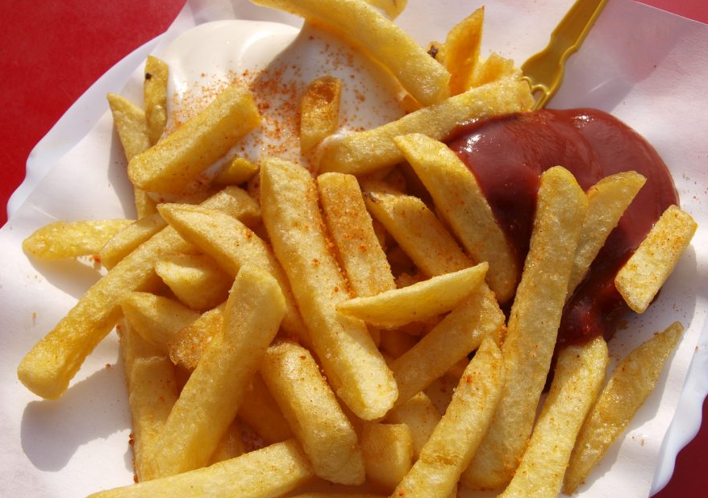
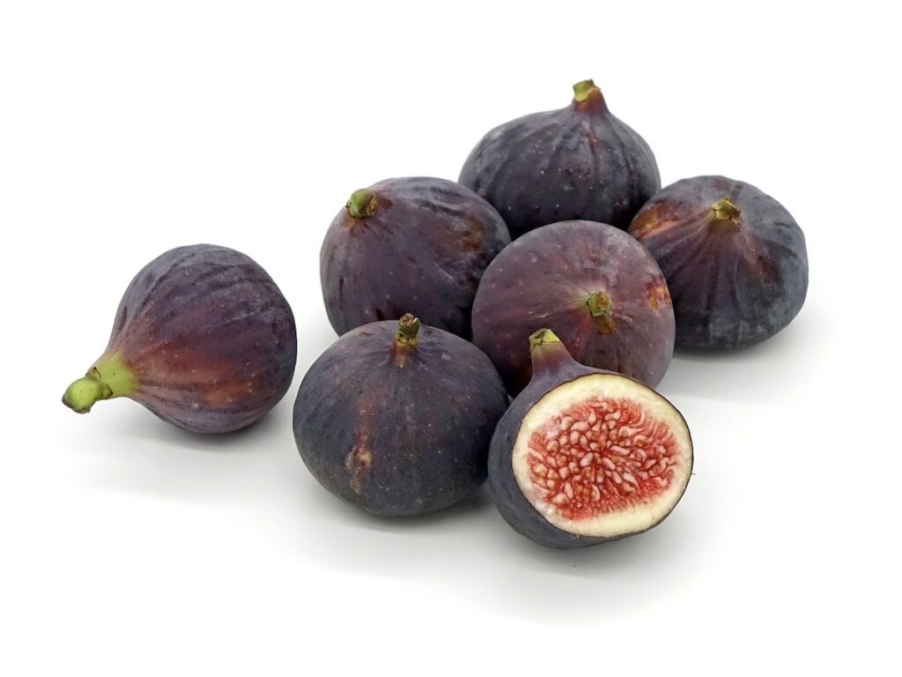
دوران نوجوانی 8 تا 18 سالگی
مفید
آسیب رسان
انواع گروه‌های غذایی شامل غلات، حبوبات، گوشت‎ها، سبزیجات و میوه‌های تازه
سنجد، مویز، انجیر خشک
بادام، پسته، فندق و گردو
شیربادام، و شیرفندق
غذاهای تند، شور
مواد غذایی فراوری‌شده و پرادویه
چیپس و پفک
غذاهای کارخانه‌ای و آماده، سوسیس و کالباس و سایر فست‌فودها، انواع سس‌ها
نوشابه‌های گازدار، آبمیوه‌های صنعتی

Slide 63
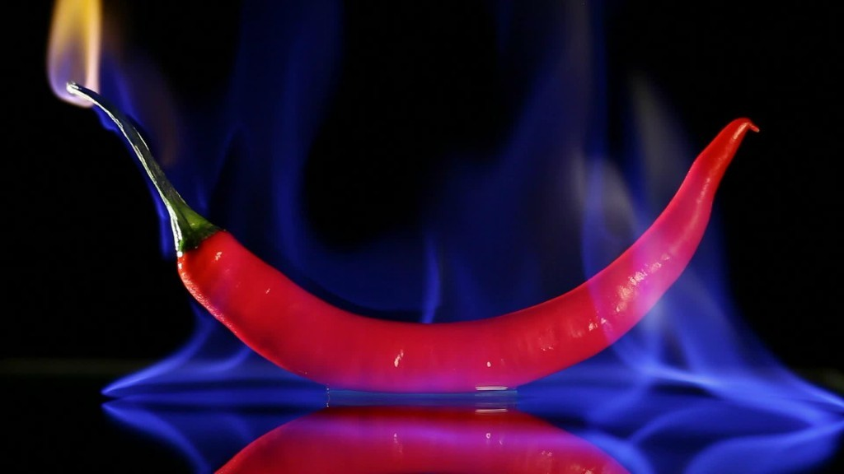
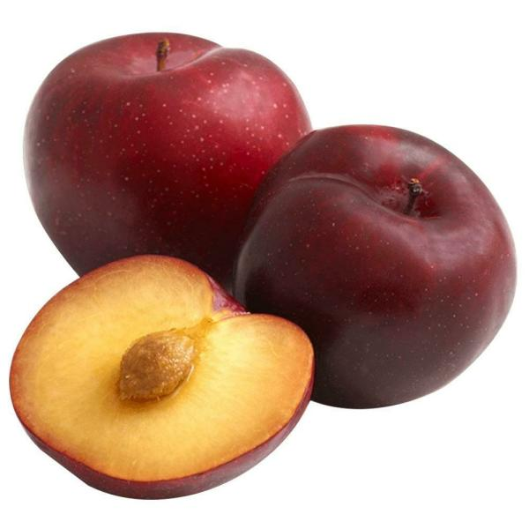
دوران جوانی 18 تا 30 سالگی
مفید
آسیب رسان
انواع گروه‌های غذایی شامل غلات، حبوبات، گوشت‎ها، سبزیجات و میوه‌های تازه مانند انار، به، سیب، گلابی، آلو، شفتالو
سنجد، مویز، انجیر خشک
بادام، پسته، فندق و گردو
شیربادام، و شیرفندق
زیاده‌روی در مصرف مواد غذایی گرم و خشک مانند ادویه‌جات شور و تند، سیر، پیاز و خردل
مواد غذایی فراوری‌شده و پرادویه، چیپس و پفک
غذاهای کارخانه‌ای و آماده، سوسیس و کالباس و سایر فست‌فودها، انواع سس‌ها
نوشابه‌های گازدار، آبمیوه‌های صنعتی

Slide 64
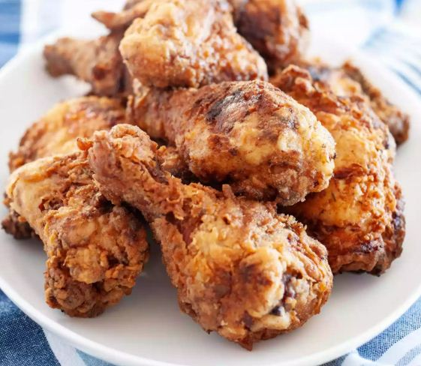
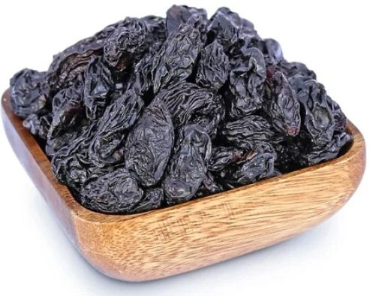
دوران میانسالی 30 تا 59 سالگی
مفید
انواع گروه‌های غذایی شامل غلات، حبوبات، گوشت‎ها، سبزیجات و میوه‌های تازه
گوشت بره و گوسفند، مرغ محلی، بلدرچین، کبک
بادام، پسته، فندق، گردو
مویز، توت، کشمش
آسیب رسان
غذاهای شور و تند
مواد غذایی فراوری‌شده و پرادویه
غذاهای کارخانه‌ای و آماده، سوسیس و کالباس و سایر فست‌فودها، انواع سس‌ها
نوشابه‌های گازدار، آبمیوه‌های صنعتی

Slide 65


دوران سالمندی بالای 60 سالگی
مفید
آسیب رسان
گوشت بره و گوسفند، مرغ محلی، آبگوشت نخود، حبوبات
نان و عسل، شیر و عسل و زنجبیل
آب چغندر، کرفس، کاهو با ادویه‌جات گرم
میوه‌هایی مانند سیب و گلابی، انگور شیرین، توت سفید تازه و خشک
انجیر، مویز، بادام
زرده تخم مرغ
غذاهای شور و تند، غذاهای سرخ‌شده با چربی زیاد
مواد غذایی فراوری‌شده و پرادویه
غذاهای کارخانه‌ای و آماده، سوسیس و کالباس و سایر فست‌فودها، انواع سس‌ها
نوشابه‌های گازدار، آبمیوه‌های صنعتی
برای هضم بهتر ماکارونی و لازانیا را با ادویه مصلح آن مانند آویشن پخته و مصرف کنید.

Slide 66

آداب صحیح غذا خوردن
وعده‌های غذایی را در ساعات مشخصی از روز بخورید.
قبل از احساس سیری کامل، دست از غذا خوردن بکشید.
نه آنقدر زیاد غذا بخورید که باعث سنگینی معده شود.
نه آنقدر کم غذا بخورید که باعث ضعف و لاغری شود.
رعایت ترتیب خوردن غذاها و پرهیز از درهم‌خوری
غذاهای زودهضم را نباید همراه با غذاهای دیرهضم خورد.

Slide 67

آداب صحیح غذا خوردن
سوپ یا سالاد را می‌توانید به عنوان یک وعده غذای مجزا یا میان وعده، با فاصله از غذای اصلی بخورید.
غذا را خیلی داغ یا خیلی سرد نخورید.
به صورت ایستاده یا در حال حرکت غذا نخورید.
بلافاصله بعد از خوردن غذا، ورزش سنگین انجام ندهيد.
از خوردن میوه یا نوشیدنی، بلافاصله بعد از غذا پرهیز کنید.
بلافاصله بعد از غذا، نخوابيد.

Slide 68

آداب صحیح غذا خوردن
در حین غذاخوردن ذهنتان را به تماشای تلویزیون، گوش‌دادن به موسیقی، مطالعه کردن و ... مشغول نکنید.
با آرامش و به آهستگي غذا بخورید و در هنگام غذاخوردن صحبت نکنید.
محيطي آرام و با نشاط در حين غذا خوردن ايجاد كنيد.
در هنگام عصبانیت غذا نخورید.

Slide 69

خوب جویدن
هر وعده غذاخوردن باید حدود 20 دقیقه طول بکشد.
به فکر آماده‌سازی لقمه بعدی نباشید.
بعد از هر لقمه قاشق را در بشقاب بگذارید.
بدون عجله در بلع غذا، آن‌را بطور کامل بجويد.
غذا به شکل خمیری در آید و بلع آن آسان باشد.
هر لقمه دست کم 30 بار جويدن نیاز دارد.

Slide 70

آداب صحیح آشامیدن
از نوشیدن آب یا نوشيدني‌هايي كه برای خنک شدن آن‌ها از یخ استفاده شده، خودداری کنید.
در صورت تمایل به مصرف آب سرد، بهتر است از آب خنک‌شده در یخچال استفاده کنید.
آب یا نوشیدنی را به همراه یا بلافاصله بعد غذا نخورید.
آب را در لیوان یا ظرفی که لبه آن شکسته باشد، نخورید.
در حالت خوابیده آب ننوشید.

Slide 71

آداب صحیح آشامیدن
آب و مایعات را به یکباره سر نکشید بلکه جرعه‌جرعه بنوشید.
در حمام یا بلافاصله بعد از خروج از حمام، آب (به‌خصوص آب سرد) ننوشید.
در بین خواب یا بلافاصله بعد از خواب و در حالت ناشتا، آب سرد نخورید.
بلافاصله بعد از ورزش که بدن هنوز گرم است، آب خیلی سرد ننوشید.
اگر مدت‌زمان ورزش کوتاه است و با تعریق چندانی همراه نیست، آب را نیم‌ساعت بعد از ورزش بنوشید.
اگر مدت‌زمان ورزش طولانی و با عرق زیاد همراه است، در حین ورزش، از آب با دمای معمولی استفاده كنید.

Slide 72
مراقبت از نظر حرکت و سکون
4

Slide 73

اهداف
لازم است در پایان دوره آموزشی بتوانید:
میزان فعالیت بدنی مناسب برای خود را بدانید.
زمان و نوع فعالیت بدنی مناسب خود را بشناسید.
توصیه‌های ورزشی در افراد سالم را بدانید.

Slide 74

اهمیت ورزش
ورزش، هضم غذا در دستگاه گوارش را بهبود می‌بخشد.
ورزش با دفع مواد زاید از طریق عرق، باعث ایجاد شادابی و نشاط می‌شود.
فعالیت فیزیکی و ورزش اثرات درمانی در چاقی، دیابت، تخمدان پلی‌کیستیک و کبد چرب داشته است.
حکیم ابن سینا در مورد اهمیت ورزش می‌فرماید:
«مهم‌ترین‏ تدبیر برای حفظ سلامتی، ورزش است»

Slide 75

بهترین زمان ورزش
بهترین زمان برای ورزش زمانی است که هوا معتدل باشد.
در فصل بهار، نزدیک ظهر
در تابستان، در اول روز
در زمستان، در انتهای روز
مدت و شدت ورزش در بهار و تابستان باید کمتر باشد.
مدت و شدت ورزش در پاییز و زمستان بیشتر باشد.

Slide 76

توصیه‌های قبل ورزش
قبل از شروع تمرین یا مسابقه، از غذاهای سنگین و دیرهضم استفاده نشود؛ زیرا باعث افت عملکرد می‌شود.
در حالت گرسنگی ورزش نکنید؛ چراکه بدن در این حالت به غذا محتاج است.
بلافاصله پس از صرف غذا نیز نباید ورزش کرد؛ زیرا هنوز هضم غذا کامل نشده.
قبل از ورزش، به دستشویی بروید تا روده و مثانه از ادرار و مدفوع خالی باشد.

Slide 77


توصیه‌های حین ورزش
ورزش باید به حد اعتدال باشد. نشانه‌های ورزش معتدل:
سرخی چهره، نفس‌نفس زدن، عرق‌کردن، نشاط در پایان ورزش
قبل از احساس ضعف و خستگی، ورزش را به تدریج قطع كنید.
آب خیلی سرد در حین یا بلافاصله بعد از ورزش ننوشید.

Slide 78

توصیه‌های حین ورزش
ورزش و فعالیت، بايد ابتدا با حرکات آرام آغاز شده و بعد حرکات سنگین‌تر انجام شود.
در انتها به‌تدریج و با حرکات آرام، ورزش را به پایان ببرید و ناگهان آن را متوقف نکنید.
‌ بلافاصله بعد از ورزش نباید از سالن ورزش خارج شد.
حوله یا ملحفه‌ای روی بدن عرق‌کرده بکشید.
در همان محل بنشینید تا بدن کم‌کم خنک شود.
30-20 دقیقه بعد ورزش که بدن خنک شد ‌می‌توانید خارج شوید.

Slide 79

توصیه‌های بعد ورزش
بعد از ورزش ابتدا حمام کنید و نیم‌ساعت استراحت کرده و سپس غذا بخورید.
برای رفع خستگی بعد از ورزش یا کار بدنی سنگین، کل بدن را در حمام روغن‌مالی کنید.
در هوای گرم از روغن بنفشه و در هوای سرد از روغن بابونه و شوید برای ماساژ استفاده کنید.
روغن‌مالی انگشتان پا با هر روغنى كه باشد، به سرعت رفع خستگى مى‏کند.
برای رفع خستگی در فصل تابستان، پاها را در آب سرد و در فصل زمستان در آب گرم بگذارید.
تغییر رژیم غذایی در افرادی که ورزش و یا شغل پر تحرک خود را ترک کرده‌اند، مهم است.
Notes:
به‌طور كلى در زمان تمرين و مسابقه نياز غذايى ورزشكاران ممكن است تا دو برابر نياز غذايى افراد عادى افزايش يابد. اين بدان معنا نيست كه اين نياز فوق‏العاده در خارج از ايام فعاليت‌هاى شديد بدنى همچنان ادامه می‌يابد. یعنی اگر به همان روش قبلی از غذاها استفاده كنند، به زودی دچار بیماری می‌شوند.

Slide 80
مراقبت از نظر دفع مواد غیر ضروری
5

Slide 81

اهداف
لازم است در پایان دوره آموزشی بتوانید:
انواع پاکسازی را بیان کنید.
اهمیت پاکسازی را در سلامت جسم و روان بشناسید.

Slide 82

اهمیت پاکسازی
تعادل مواد در بدن برای سلامتی اهمیت دارد.
پاکسازی بدن از سموم و مواد زاید که طی روند هضم در بدن ایجاد می‌شوند.
نگهداری مواد حیاتی و ضروری در بدن.
ایجاد بیماری در فردی که به‌اندازه کافی غذا بخورد ولی دفع مدفوع، ادرار و یا تعریق کافی نداشته باشد.
ایجاد بیماری در فردی که غذای کافی بخورد ولی بیش از اندازه دفع مدفوع، ادرار و یا تعریق داشته باشد.

Slide 83

انواع پاکسازی
پاکسازی طبیعی
دفع گازهای سمی(دی اکسید کربن) از طریق ریه
دفع مدفوع و ادرار، دفع باد
عرق کردن و اشک
عادت ماهانه
عطسه، سکسه، ترشحات در گوشه چشم، ترشحات واژن و دفع منی
اسهال و استفراغ خفیفی که به دنبال پرخوری ایجاد شود
پاکسازی ایجاد شده توسط پزشک
تنظیم دفع مناسب مواد از طریق مدفوع، تعریق، ادرار و ...
پزشک به یاری طبیعت می‌شتابد و به سیر طبیعی دفع مواد زاید و سموم کمک می‌کند
مثلا افزایش فشار خون با داروهای ادرارآور کنترل می‌شود.

Slide 84

پاکسازی طبیعی
لازم است هر کس دست کم روزی یک بار دفع راحت مدفوع داشته باشد.
رعایت آداب صحیح غذا خوردن، استفاده از غذاهای ملین و فعالیت بدنی مناسب به رفع یبوست کمک می‌کند.
در صورت ادامه یبوست یا یبوست شدید به پزشک مراجعه شود.

Slide 85

پاکسازی طبیعی
وقتی مواد زاید زیاد در بدن جمع شده؛ بدن سعی می‌کند این مواد را دفع کند.
اسهال یا استفراغ خفیف بعد غذای نامناسب خودبه‌خود برطرف می‌شود.
بدن متوجه ورود غذای مسموم به بدن شده و اقدام به دفع سموم كرده است.
باید به بدن در دفع مواد زاید کمک کرد؛ مگر اینکه علائم شدید و طولانی شود.
در اسهال خفیف بدون علائم کم آبی فورا داروی ضد اسهال (دیفنوکسیلات یا لوپرامید) مصرف نشود.
در استفراغ خفیف بدون علائم کم آبی بدن؛ فورا داروی ضد استفراغ (مانند پلازیل) مصرف نشود.
تامین آب بدن به وسیله پودرهای او- آر- اس، سرم‌درمانی یا روش‌های دیگر ضروری است.
Notes:
اگر میزان سموم وارد شده به بدن کم باشد و بدن نیز قوی باشد، معمولا با چند مرتبه اسهال و استفراغ خفیف و در طول چند ساعت، مشکل برطرف می‌شود؛ بدون اینکه بیمار آب زیادی از دست بدهد.

Slide 86

پاکسازی طبیعی
3-2 روز آبریزش شفاف از بینی بدون تب و علائم دیگر داشته باشید.
بدن در تلاش است که مواد زاید را از طریق ترشحات بینی خارج کند.
معمولا پس از 3-2 روز بدون دارو، علائم برطرف می‌شود.
قطع کردن آبریزش بینی با قرص‌های سرماخوردگی و آنتی هیستامین بدون نظر پزشک مضر است.
این کار باعث تجمع مواد عفونی در بدن و ایجاد عفونت باکتریایی، سردرد و سینوزیت می‌شود.
تقاضای تجویز و دریافت آنتی بیوتیک‌ها باعث مقاوم شدن بدن به داروها در زمان بروز عفونت واقعی است.
Notes:
بعضی افراد از افراد با بروز اولین آبریزش بینی، بدون صلاحدید پزشک تقاضای تجویز و دریافت پنی سیلین یا سایر آنتی بیوتیک‌ها را دارند. غافل از این‌که مصرف دارو در این حالت می‌تواند باعث مقاوم شدن بدن به این داروها در زمان بروز عفونت واقعی شود.

Slide 87

پاکسازی طبیعی
برای حفظ سلامتی باید شرایطی را برای بدن فراهم كرد كه بتواند مواد زاید را از خود دفع كند.
از جمله راه‌کارهای این مهم عبارت است از:
رعایت تدابیر خاص برای پیشگیری و درمان یبوست
ورزش و فعالیت بدنی مناسب
حمام کردن مناسب

Slide 88

استحمام
در دوش گرفتن سریع، فرصت کافی برای باز شدن کامل منافذ و راه‌های دفع پوستی فراهم نمی‌شود.
در حمام، لازم است گردش خون سطح بدن افزایش یابد و رنگ چهره مقداری قرمز شود.
فرصت داده شود تا مواد زایدی که روی پوست تجمع پیدا کرده‌اند، کاملا تمیز شوند.
کیسه کشیدن، دلک یا ماساژ، برای پاکسازی پوست و بدن انجام می‌شده است.
استفاده از سنگ پا و ماساژ کف پا در کاهش سردرد و افزایش آرامش تاثیر دارد.
باید قبل از ورود به حمام آن را با کمک شوفاژ یا بخار آب گرم کرد.
بعد از خروج از حمام نباید بلافاصله در مکان سرد وارد شد.

Slide 89

عادت ماهانه
برای حفظ سلامتی لازم است بانوان به موارد زیر در این باره توجه کنند:
از نشستن در مکان‌ سرد مخصوصاً هنگام خونریزی قاعدگی خودداری کنید.
در ایام خونریزی قاعدگی بهتر است ناحیه تناسلی را با آب سرد نشویید.
هنگام ظرف شستن بخصوص در دوران عادت ماهانه از پیش بند استفاده کنید.
از ناحیه زیر ناف تا نوک پاها را همیشه بخصوص در دوران عادت ماهانه گرم نگه دارید.
همیشه بخصوص در دوران عادت ماهانه از راه رفتن با پای برهنه بر روی سطح سرد بویژه سرامیک خودداری کنید.
تناسب وزن در تنظیم و برقراری قاعدگی طبیعی اهمیت دارد بنابر این وزن خود را به تناسب برسانید.

Slide 90
مراقبت از نظر روحی روانی
6

Slide 91

اهداف
لازم است در پایان دوره آموزشی بتوانید:
در خصوص احساسات و وضعیت روانی خود بیان درستی ارائه دهید.
روش‌های بهبود شرایط روانی خود را بشناسید.

Slide 92

حالات روحی روانی
وقتی حالات عاطفی از حالت تعادل خارج شده و بیش از حد بروز كنند، اثرات مخرب و زیان‌باری بر جسم خواهند گذاشت.
وضعیت روحی و روانی بر تمام ابعاد زندگی افراد تاثیر می‌گذارد.
تاثیرگذاری عوامل روحی-روانی بر بدن، سریع‌تر از پنج مورد قبلی است
مثلا با ایجاد ترس ناگهانی، ممکن است انسان دچار رنگ‌پریدگی شود.
هیچ غذا یا دارو یا آب‌ و هوایی به این سرعت بر بدن تاثیر نمی‌گذارد.

Slide 93

توصیه‌های سلامت روانی
دل‌ها با یاد خداوند آرام می‌گیرد.
رابطه معنوی خود را با خداوند، به وسیله تقویت قوای درون، انواع روش‌های مراقبه، عبادت و مناجات تقویت كنید.
در مشکلات و سختی‌ها به خدا توکل کنید.
برای تقویت رابطه با خداوند راه‌های مختلفی وجود دارد.
رابطه معنوی هر کس با توجه به شناختی که از خود دارد و استفاده از راهنمایی‌ دانشمندان دینی ممکن است.

Slide 94

توصیه‌های سلامت روانی
عواطف و هیجانات خود را سرکوب نکنید و آن‌ها را با نزدیکان و دوستان شفیق خود در میان بگذارید.
به‌موقع بخندید و گریه کنید. از گریه کردن خجالت نکشید و آن را سرکوب نکنید.
گریه باعث تخلیه شدن بخشی از مواد نامناسب بدن می‌شود.
تماشای تلویزیون، مخصوصا فیلم‌های خشن و پرهیجان را محدود کنید.
از استفاده بیش از حد از تلفن همراه و وقت‌گذرانی در دنیای مجازی بپرهیزید.

Slide 95

توصیه‌های سلامت روانی
قسمتی از وقت خود را به کارهای مورد علاقه مانند مطالعه، گوش دادن به قصه‌های رادیو، صوت زیبای قرآن و موسیقی‌های آرام‌بخش اختصاص دهید.
برای استراحت، تفریح، هم‌نشینی با خانواده و بازی با فرزندان وقت کافی بگذارید.
در طول هفته ساعاتی را به گشت ‌و گذار در طبیعت بگذرانید.
در هوای پاکیزه و در حالت نیمه دراز کشیده، نفس عمیق بکشید و ریه‌های خود را از هوای تمیز پر كنید. به مدت 5 ثانیه نفس خود را حبس كرده و سپس آرام‌آرام، در حدود 10 ثانیه هوا را بیرون دهید و اين دستور را 10 بار تکرار كنید.

Slide 96

توصیه‌های سلامت روانی
توانایی‌های خود را بشناسید و خودتان را با کسی مقایسه نکنید.
در حد توان خود به دیگران کمک کنید.
رضایتی که از این کار نصیب شما می‌شود، تنش‌های روحی را کم خواهد کرد.
روی افکار منفی تمرکز نکنید.
با امکاناتی که در دسترس دارید، کارهای مورد علاقه‌تان را انجام دهید.
عشق و امید را در زندگی مشترک خود زنده نگهدارید.
از گفتن جمله «دوستت دارم» به همسرتان دریغ نکنید.

Slide 97

توصیه‌های سلامت روانی
فهرستی از مواهبی که خداوند در اختیارتان قرار داده، تهیه کنید و هر روز پروردگار را به خاطر داشتن آن‌ها شکر کنید.
از حسادت، خیانت، دروغگویی و صفات ناپسند انسانی دوری کنید.
این صفات ناخودآگاه روح شما را تیره کرده و شما را به سوی غم و افسردگی سوق می‌دهد.

Slide 98
فصل سوم

Slide 99
فهرست مطالب
نحوه ارائه آموزش
اهمیت یکسان سازی آموزش
وظایف مربی بهورز و کارشناس سلامت خانواده
نحوه پاسخ به سوالات

Slide 100
نحوه ارائه آموزش
مربیان بهورزی و کارشناسان سلامت خانواده
به صورت حضوری
به بهورزان و مراقبین سلامت

Slide 101
اهمیت یکسان سازی آموزش
پرهیز از مطالب غیر علمی و غیر مستند
پرهیز از سردرگمی مردم
تضمین کمیت و کیفیت آموزش
بررسی نتیجه در پایش و ارزشیابی
انجام پژوهش‌های مرتبط

Slide 102


Slide 103
بخش وزارتی
آموزش
متخصصین طب ایرانی به:
واحد ستادی دانشگاه / شهرستان
مربیان بهورزی و کارشناسان سلامت خانواده (12ساعت حضوری)
کارشناسان ستادی
(8 ساعت مجازی)
دریافت گواهی ضمن خدمت
واحد ارائه خدمت
پزشکان
(4ساعت حضوری و 12ساعت مجازی )
بهورز/ مراقب سلامت
(8ساعت حضوری)
کارشناسان مراکز
خدمات جامع سلامت
(8 ساعت مجازی)
دریافت گواهی ضمن خدمت
16 ساعت مجازی
گروه هدف گیرنده خدمت
مردم و دانش آموزان
(حضوری)
سفیران و داوطلبان
(حضوری)

Slide 104
شرح وظایف مربیان آموزش بهورزی و کارشناسان سلامت خانواده
شرکت در دوره ی 12ساعته حضوری آشنایی با آموزه‌های سبک زندگی سالم در طب ایرانی
گذراندن آزمون دوره بر اساس محتوای آموزشی
آموزش دادن دوره طب ایرانی به بهورزان و مراقبین سلامت و رفع ابهامات
آموزش برقراري ارتباط به بهورزان و مراقبین سلامت
ارزشيابي برنامه‌هاي آموزشی
مشارکت در پایش و نظارت برنامه طب ایرانی در سطح دانشگاه و شهرستان

Slide 105
نحوه پاسخ به سوالات
جمع آوری سوالات مربیان بهورزی، کارشناسان، بهورزان و مراقبین
ارسال به نماینده کمیته علمی
پاسخ به سوالات پرتکرار توسط گروه متخصصین طب ایرانی
بارگذاری سوالات پرتکرار و پاسخ‌ها در سایت دفتر طب ایرانی

Slide 106
شرح وظایف بهورزان و مراقبین سلامت
شرکت در دوره 8 ساعته آشنایی با آموزه‌های سبک زندگی سالم در طب ایرانی و گذراندن آزمون دوره بر اساس محتوای آموزشی
برگزاري پویش‌های آموزشی و اطلاع رسانی درباره برنامه
استفاده از ظرفیت‌های منطقه‌ای مانند رسانه‌های محلی، سرای محله، مدارس و مساجد
تکمیل شناسنامه سبک زندگی برای جمعیت تحت پوشش خانه‌ی بهداشت/ پایگاه سلامت و ثبت در سامانه
اطلاع رسانی عمومي و آموزش سبک زندگی سالم به شکل گروهی
آموزش اصلاح سبک زندگی به جمعیت تحت پوشش خانه‌ی بهداشت/ پایگاه سلامت و ثبت در سامانه (آموزش فردی)
به روز رسانی شناسنامه سبک زندگی در مراجعات بعدی و ثبت در سامانه
نظرسنجی دوره‌ای از دریافت کنندگان بسته آموزش سبک زندگی و ارسال آن به سطوح بالاتر

Slide 107


Slide 108


بخش
طب ایرانی

Slide 109
با تشکر از توجه شما

Slide 110
تهیه شده در دفتر طب ایرانی و مکمل وزارت بهداشت درمان و آموزش پزشکی

